Slide 1
Medición y difusión del conocimiento
Rafael Hurtado
Profesor asociado
Departamento de Física
Facultad de Ciencias
Universidad Nacional de Colombia
Bogotá, 3o de septiembre de 2016

Slide 2
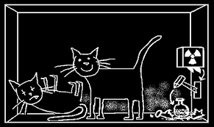
Medir cambia el sistema
El gato de Schrödinger

Slide 3
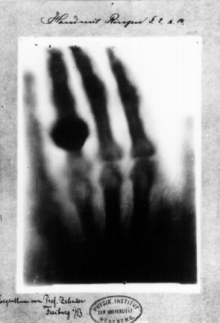
Medir cambia el sistema
Rayos X:
Wilhelm Conrad
Roentgen
Nobel de Física 1901
"in recognition of the
extraordinary services
he has rendered by the
discovery of the
remarkable rays
subsequently named
after him"

Slide 4
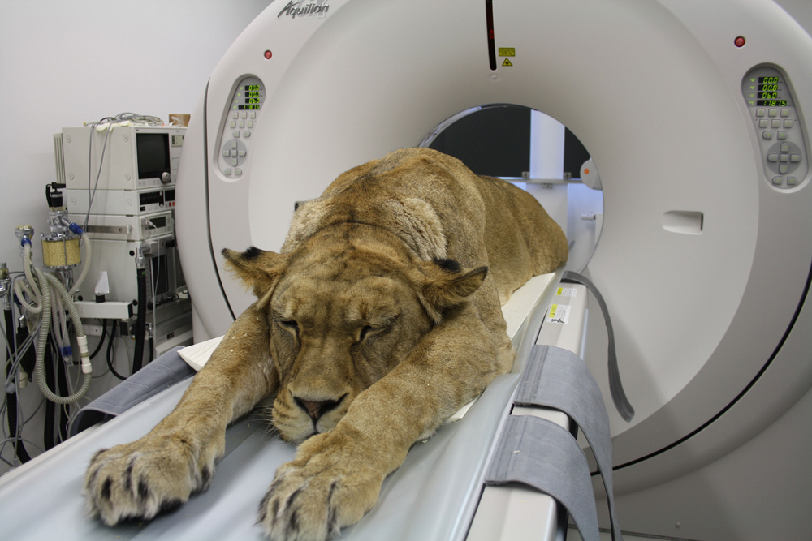
Medir involucra conocimiento y tecnología
CAT
Fuente: Internet

Slide 5
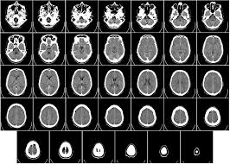
Medir involucra conocimiento y tecnología
CAT
Fuente: Internet

Slide 6
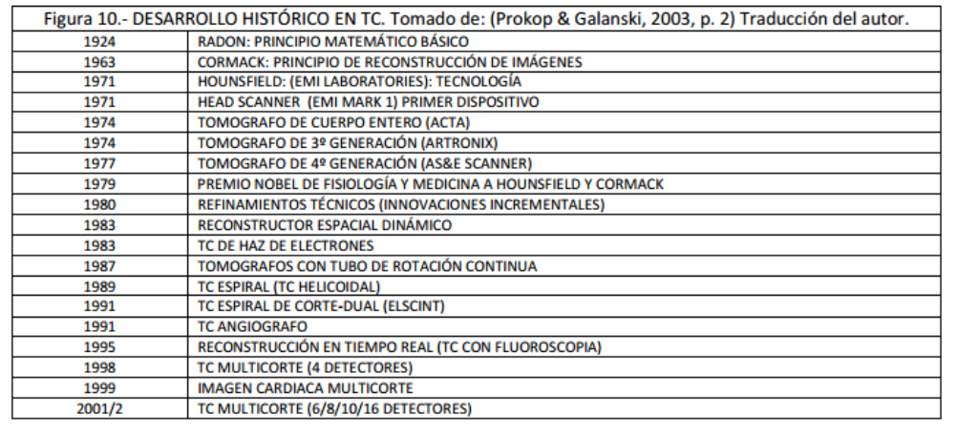
Medir involucra el tiempo
CAT
Fuente: Tesis doctorado Gustavo Hernández Useche – Universidad Nacional

Slide 7
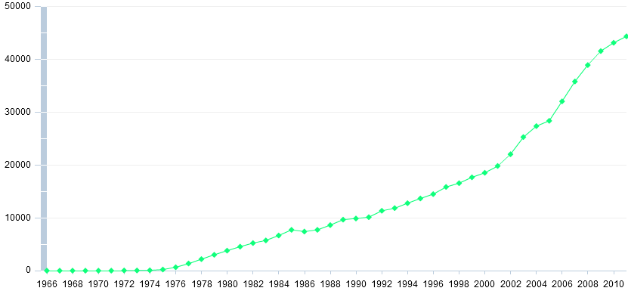
Medir involucra conocimiento
CAT
PUBLICACIONES CIENTÍFICAS POR AÑO EN LA EXPLORACIÓN DE LA FORMULA DE BÚSQUEDA: COMPUT* TOMOGRAP* EN SCOPUS
Fuente: Tesis doctorado Gustavo Hernández Useche – Universidad Nacional

Slide 8
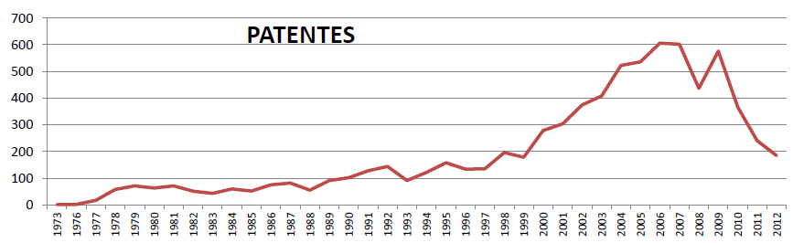
Medir involucra tecnología
CAT
PATENTES POR AÑO EN LA EXPLORACIÓN DE LA FORMULA DE BÚSQUEDA: COMPUT* TOMOGRAP* EN SCOPUS
Fuente: Tesis doctorado Gustavo Hernández Useche – Universidad Nacional

Slide 9
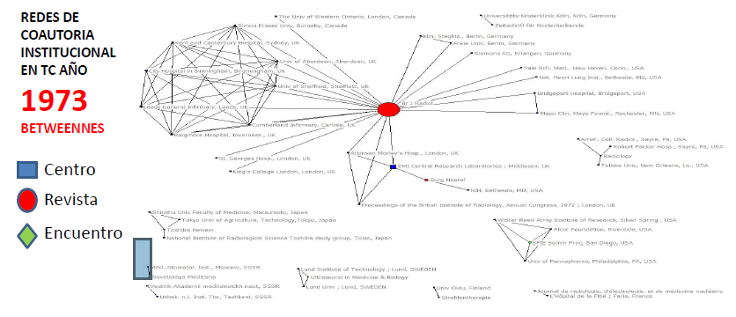
Medir involucra institucionalidad
CAT
Fuente: Tesis doctorado Gustavo Hernández Useche – Universidad Nacional

Slide 10
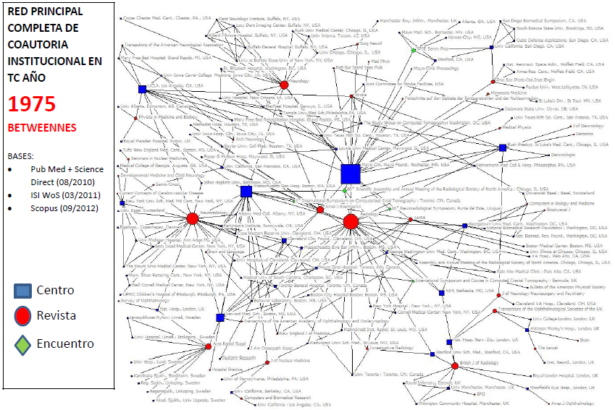
Medir involucra difusión
CAT
Fuente: Tesis doctorado Gustavo Hernández Useche – Universidad Nacional

Slide 11
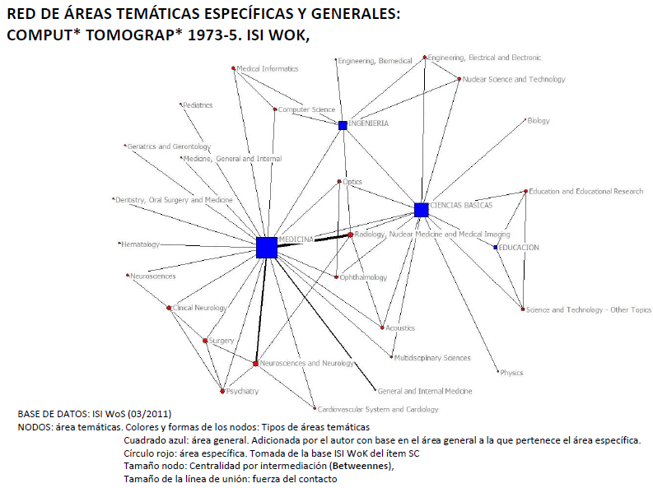
Medir involucra difusión
CAT
Fuente: Tesis doctorado Gustavo Hernández Useche – Universidad Nacional

Slide 12
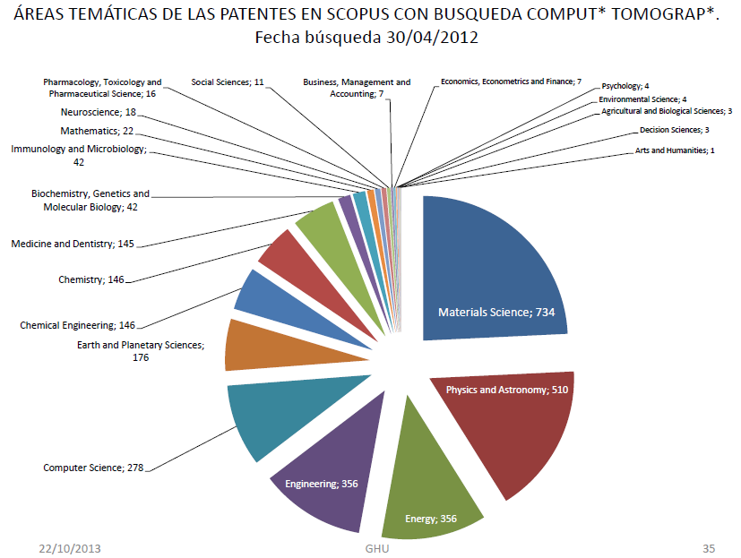
Medir involucra difusión
CAT
Fuente: Tesis doctorado Gustavo Hernández Useche – Universidad Nacional

Slide 13
Medir permite realizar propósitos
Los actores sociales buscamos resolver nuestros propósitos a través de la interacción social.
Medir es una expresión de poder
El poder de un actor social depende de su posición y de su papel en la sociedad.

Slide 14
¿Cuál es el propósito para medir?

Slide 15
¿Cuál es el propósito para medir?
¿Quién mide?
OCCYT, COLCIENCIAS, DANE, DNP, MEN, Hacienda, Estado, universidades, otros actores.

Slide 16
¿Cuál es el propósito para medir?
¿Para quién mide?
RICYT, ONU, OCDE, internacional.
COLCIENCIAS, DNP, MEN, Hacienda, Estado.
Universidades, otros actores.

Slide 17
¿Cuál es el propósito para medir?
¿Para qué mide?
Conocer: estructura y dinámica de la producción, difusión en la sociedad y apropiación del conocimiento en el país (c+t+i+d+i+s).

Slide 18
¿Cuál es el propósito para medir?
¿Para qué mide?
Conocer: estructura y dinámica.
Planear: modelos e inversión.

Slide 19
Planear
Políticas, planes, programas. Modelo de desarrollo. Propósitos.
SNCTI + Educación + Empresas + …
Empresas: Estímulos tributarios.
Regiones: Regalías.
Programas Nacionales: Presupuesto Nacional.
Actores: Investigadores, Grupos, CE, CDT ...

Slide 20
¿Cuál es el propósito para medir?
¿Para qué mide?
Conocer: estructura y dinámica.
Planear: modelos e inversión.
Tomar decisiones: públicas y privadas.

Slide 21
Tomar decisiones:
Recursos: Plan Desarrollo.
Estímulos tributarios, regalías, proyectos y acreditación en educación superior, recurso humano (becas): Grupos. Programas Doctorado.
1279, medición de grupos e investigadores. Publindex.

Slide 22
¿Qué medir?

Slide 23
¿Qué medir?
Propiedades a las que se les puede asignar un valor o afirmación lógica.
Datos.
Indicador. Interpretación.
¿Qué tan bueno es el indicador?
Construcción, contexto. Medición. Uso.

Slide 24
¿Qué medir?
Indicadores según
OCDE, CEPAL, UNESCO, otros.
Indicadores Rankings.
Otros indicadores.

Slide 25
¿Cómo medir?

Slide 26
¿Cómo medir?
Manuales de indicadores: OCDE, ONU, CEPAL, UNESCO, otros.
Buscar, filtrar, contar, operar y presentar resultados. Datos de Scienti, WoS, Scopus, Scielo, Publindex, DANE, ONU, WIPO, Excel, etc.
Terceros: información sobre personas e instituciones. Rankings.

Slide 27
¿Qué se obtiene?

Slide 28
¿Qué se obtiene?
Nos parecemos poco a los países a los que nos queremos parecer.
Incorporamos poco la construcción de nuevo conocimiento a nuestros procesos de desarrollo.
Somos un país subdesarrollado.

Slide 29
¿Qué se obtiene?
Inversión para c+t+i+d+i+s baja, amarrada, parcial y pesimista.
Capacidad pequeña que aumenta poco.
Concentración en la academia.
Doctorados han aumentado.
Grupos. Forma sociabilidad.
Aumento de publicaciones.

Slide 30
¿Qué se obtiene?
No hay firmas ni universidades ni muchos personajes, descubrimientos o invenciones destacados a nivel mundial.

Slide 31
¿Qué se obtiene?
Toma de decisiones
Grupos-Estímulos tributarios y acreditación en educación superior. Dinámica de la investigación, forma de sociabilidad científica.
Publindex-1279 y medición de grupos. Espacios locales para el conocimiento y la comunicación.
Proyectos-Regalías y convocatorias. Desarrollo científico, tecnológico, social y económico.
Doctorados-Becas. Fuerza en la investigación.
Acreditación-Acceso a programas y recursos. Calidad de la educación y acceso al mercado.

Slide 32
¿Cuáles son los efectos de medir?

Slide 33
¿Cuáles son los efectos de medir?
Circulación de la información
ScienTI: CvLAC, GrupLAC, DocLAC
Publindex: escalafón nacional y homologación internacional.
Acreditación.
EDIT, EAM

Slide 34
¿Cuáles son los efectos de medir?
Producción de conocimiento
Investigación.
Estudios.
Vigilancia tecnológica.

Slide 35
¿Cuáles son los efectos de medir?
Movimientos sociales
Profesionalización de la investigación.
Formas de sociabilidad científica.
Revistas con prácticas editoriales.
Ondas.

Slide 36
¿Cuáles son los efectos de medir?
Toma de decisiones
Grupos-Estímulos tributarios y acreditación en educación superior. Dinámica de la investigación, forma de sociabilidad científica.
Publindex-1279 y medición de grupos. Espacios locales para el conocimiento y la comunicación.
Proyectos-Regalías y convocatorias. Desarrollo científico, tecnológico, social y económico.
Doctorados-Becas. Fuerza en la investigación.
Acreditación-Acceso a programas y recursos. Calidad de la educación y acceso al mercado.

Slide 37
¿Cuáles son los efectos de medir?
Confusión
Indices sintéticos (ej. Grupos, Publindex).
¿Qué hace y produce la comunidad?
Relación investigación, sociedad y economía.

Slide 38
¿Cuáles son los efectos de medir?
Controversias
Gobierno, sectores, academia.
Grandes áreas del conocimiento.
Grupos, Publindex, doctorados.

Slide 39
¿Cuáles son los efectos de medir?
Sistemas
¿Representan a los actores?
Exigen trabajo
Han sido sustituidos
Existen principalmente para medir

Slide 40
¿Cuáles son los efectos de medir?
Grupos e investigadores
¿Para qué?
Exclusión y empobrecimiento
Deslegitimación y segregación
Prestigio

Slide 41
¿Cuáles son los efectos de medir?
Grupos
Fuente: OCCYT

Slide 42
¿Cuáles son los efectos de medir?
Grupos
Datos: Colciencias.

Slide 43
¿Cuáles son los efectos de medir?
Publindex
1279
Calibración

Slide 44
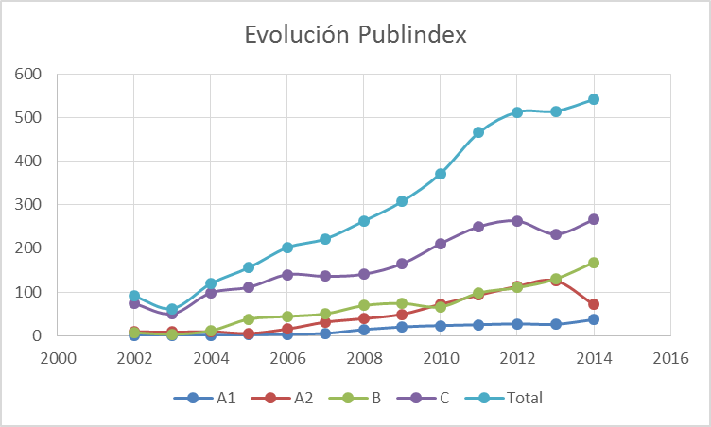
¿Cuáles son los efectos de medir?
Publindex
Datos: Colciencias.

Slide 45
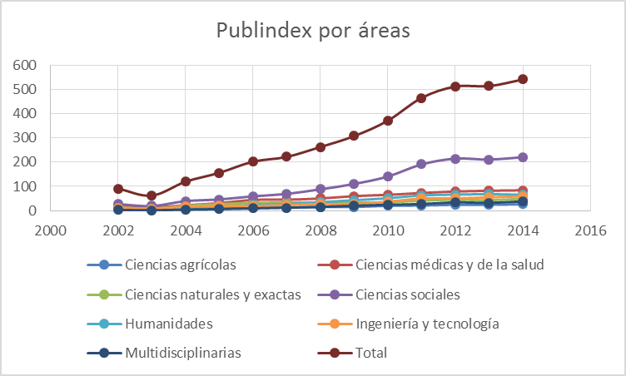
¿Cuáles son los efectos de medir?
Publindex
Datos: Colciencias.

Slide 46
¿Cuáles son los efectos de medir?
Publindex - Scielo
Revistas en Scielo.

Slide 47
¿Cuáles son los efectos de medir?
Publindex - Scielo
Revistas en Scielo. Diciembre 2015.

Slide 48

¿Cuáles son los efectos de medir?
Publindex
A1 Psicología: 8/29

Slide 50
¿Cuáles son los efectos de medir?
Doctorados
Modelo y resultados.

Slide 51
¿Cuáles son las expectativas actuales de medir?

Slide 52
¿Cuáles son las expectativas?
Indicadores OCCYT
Que sirvan para los propósitos mayores del ESTADO: Inversión.

Slide 53
¿Cuáles son las expectativas?
¿ScienTI?
Otra visibilidad de la CTI.
Reconocimiento y prestigio.
Inclusión.
Relación Investigación, sociedad y economía.
Fácil.

Slide 54
¿Cuáles son las expectativas?
¿ScienTI?
Extensión.
Servicios técnicos.
Laboratorios + acreditación.
Soporte procesos universidades.
Nuevos procesos: Inversión, Spins, empleo.

Slide 55
¿Cuáles son las expectativas?
Indicadores varios
Relación investigación-sociedad

Slide 56
REMONA
Red de monitores del agua

Slide 57
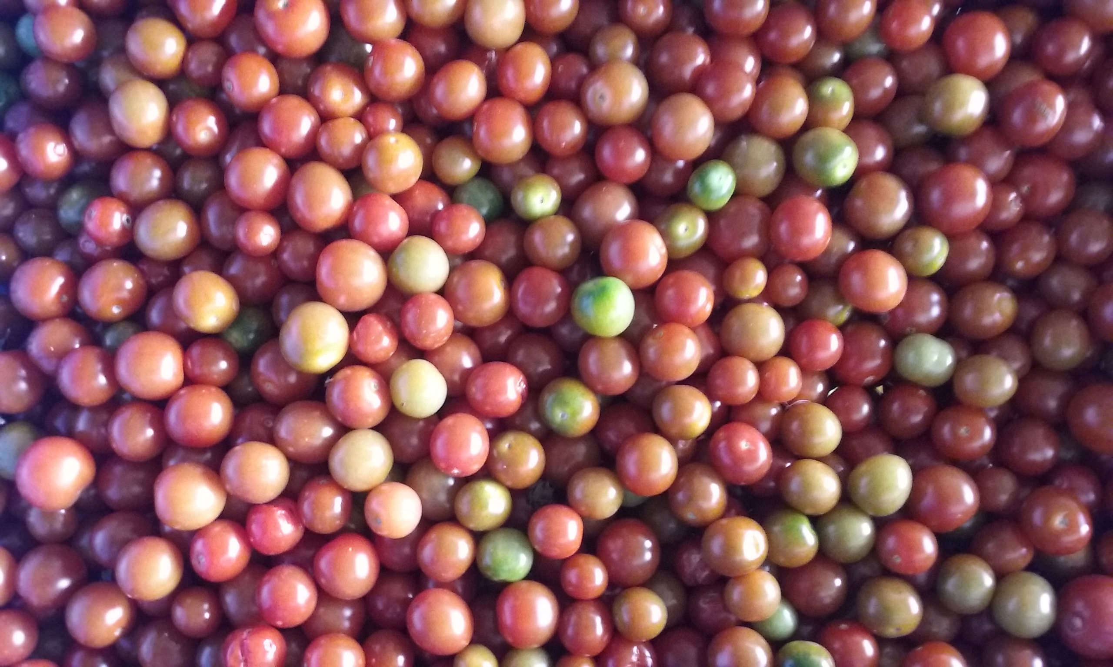

Slide 58
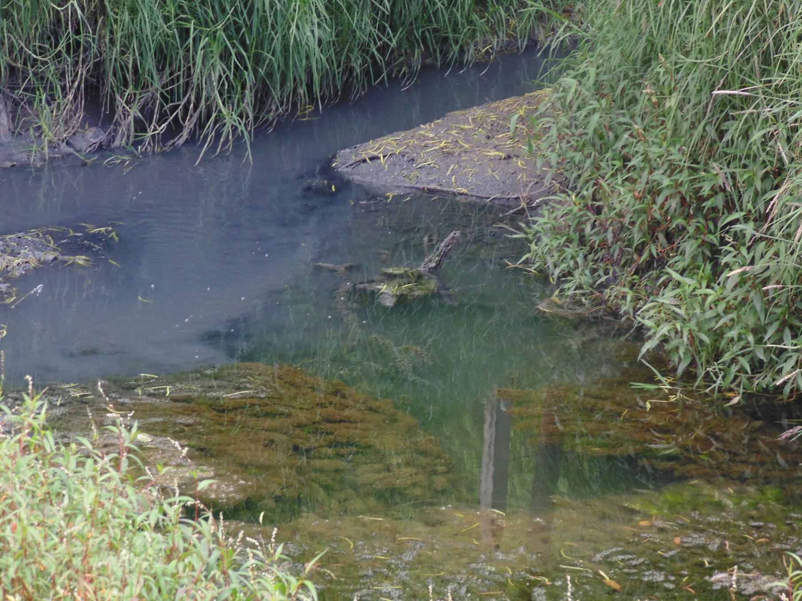

Slide 59
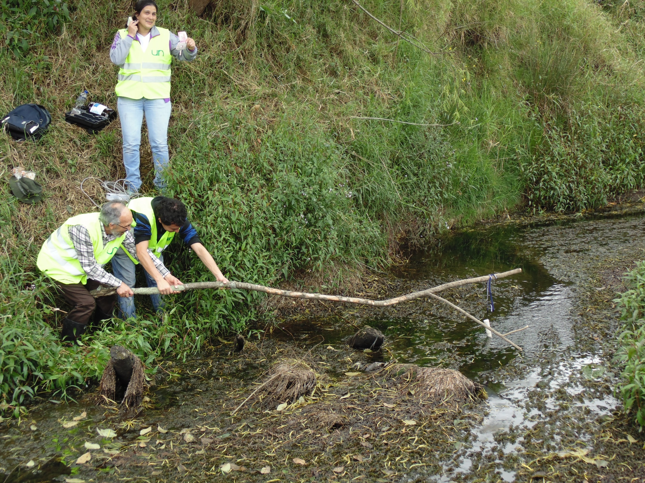

Slide 60
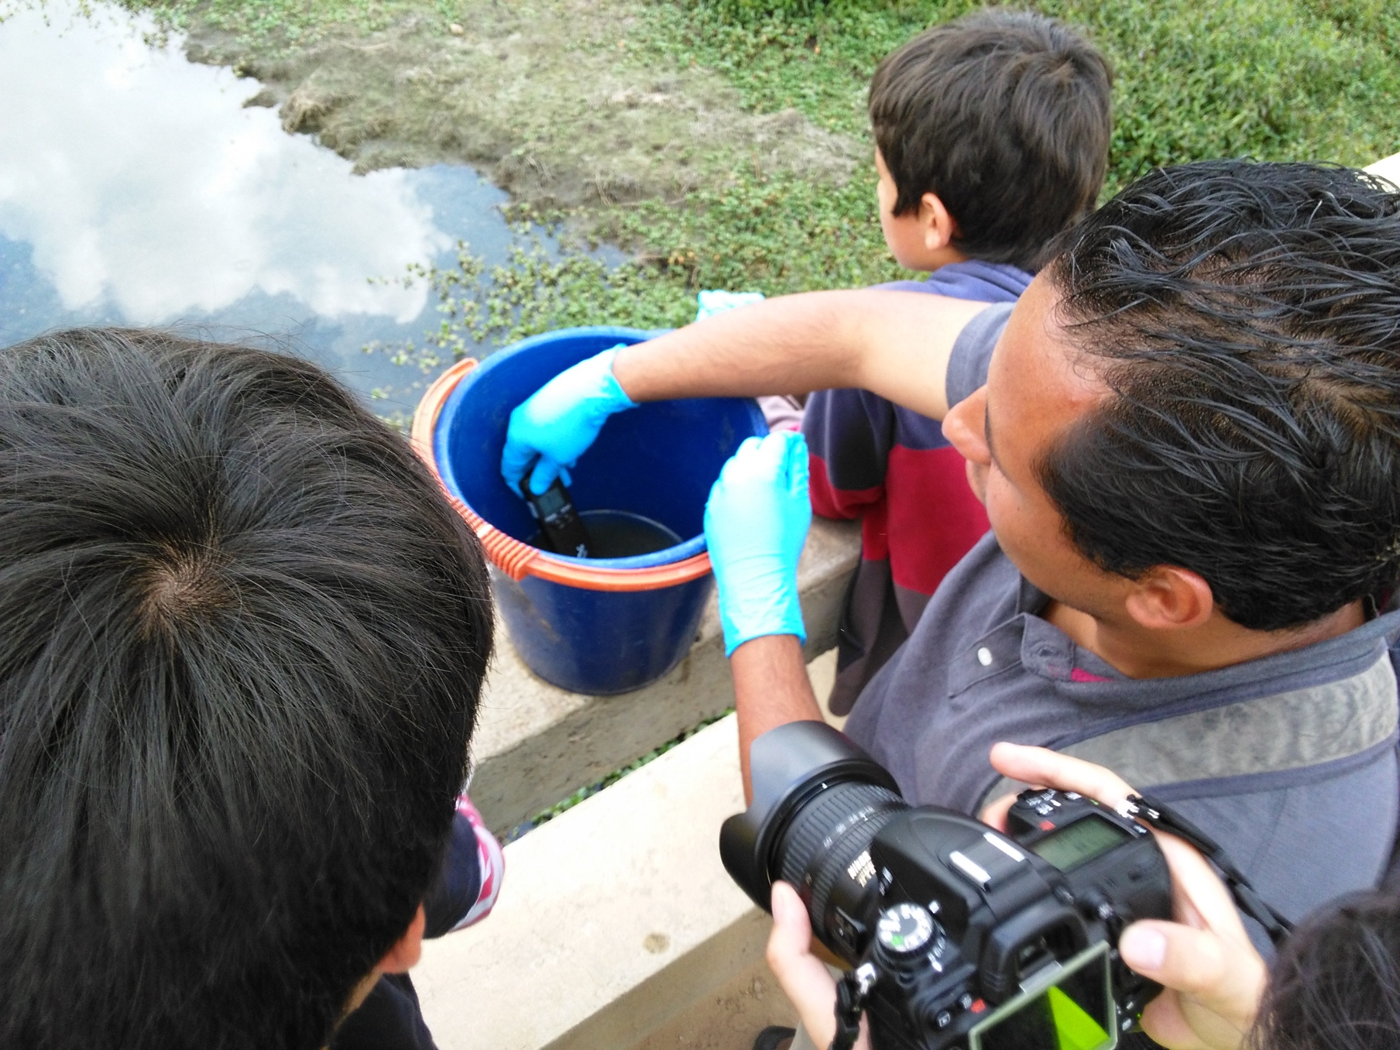

Slide 61
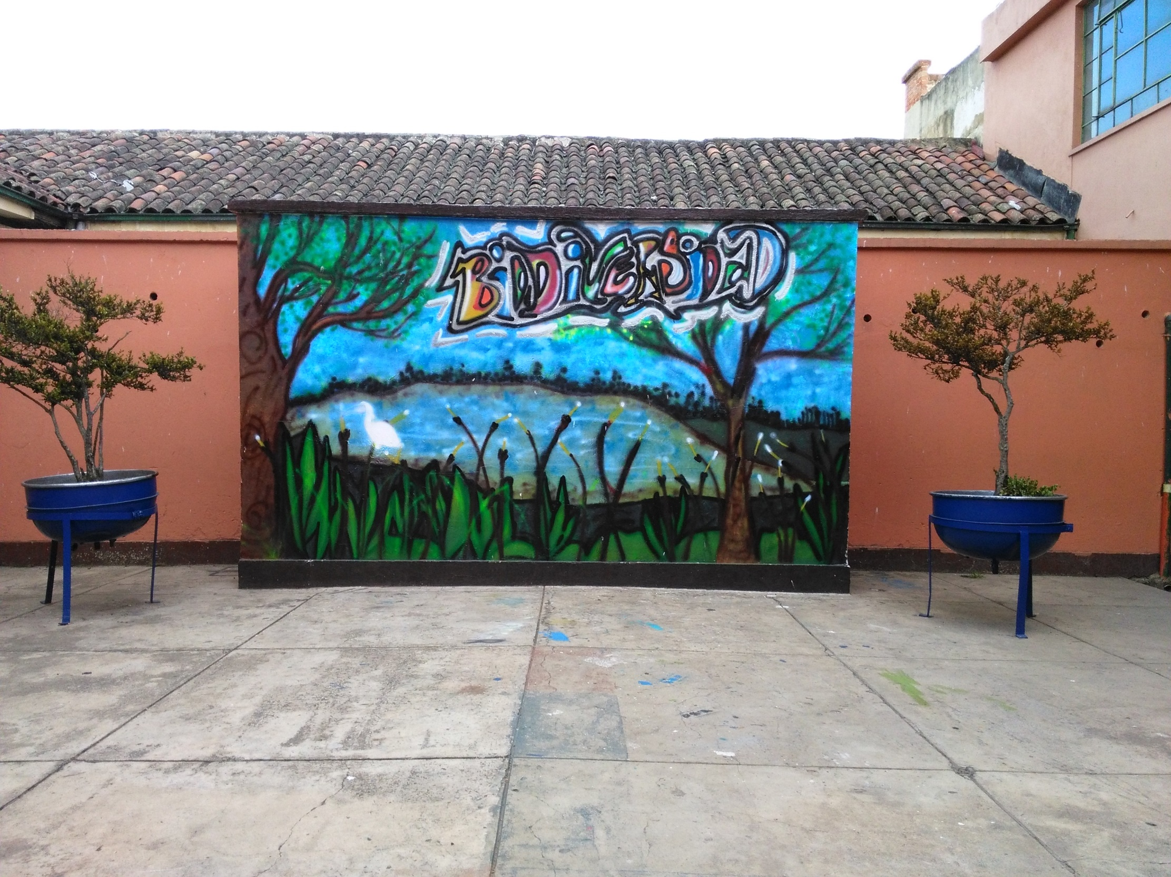

Slide 62
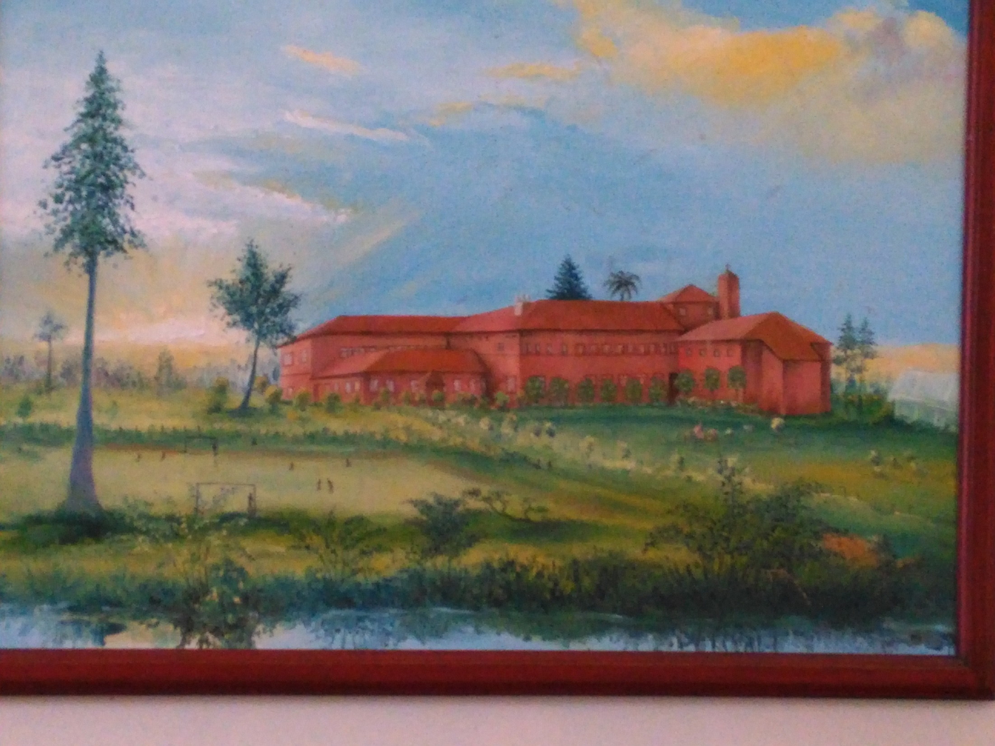

Slide 63
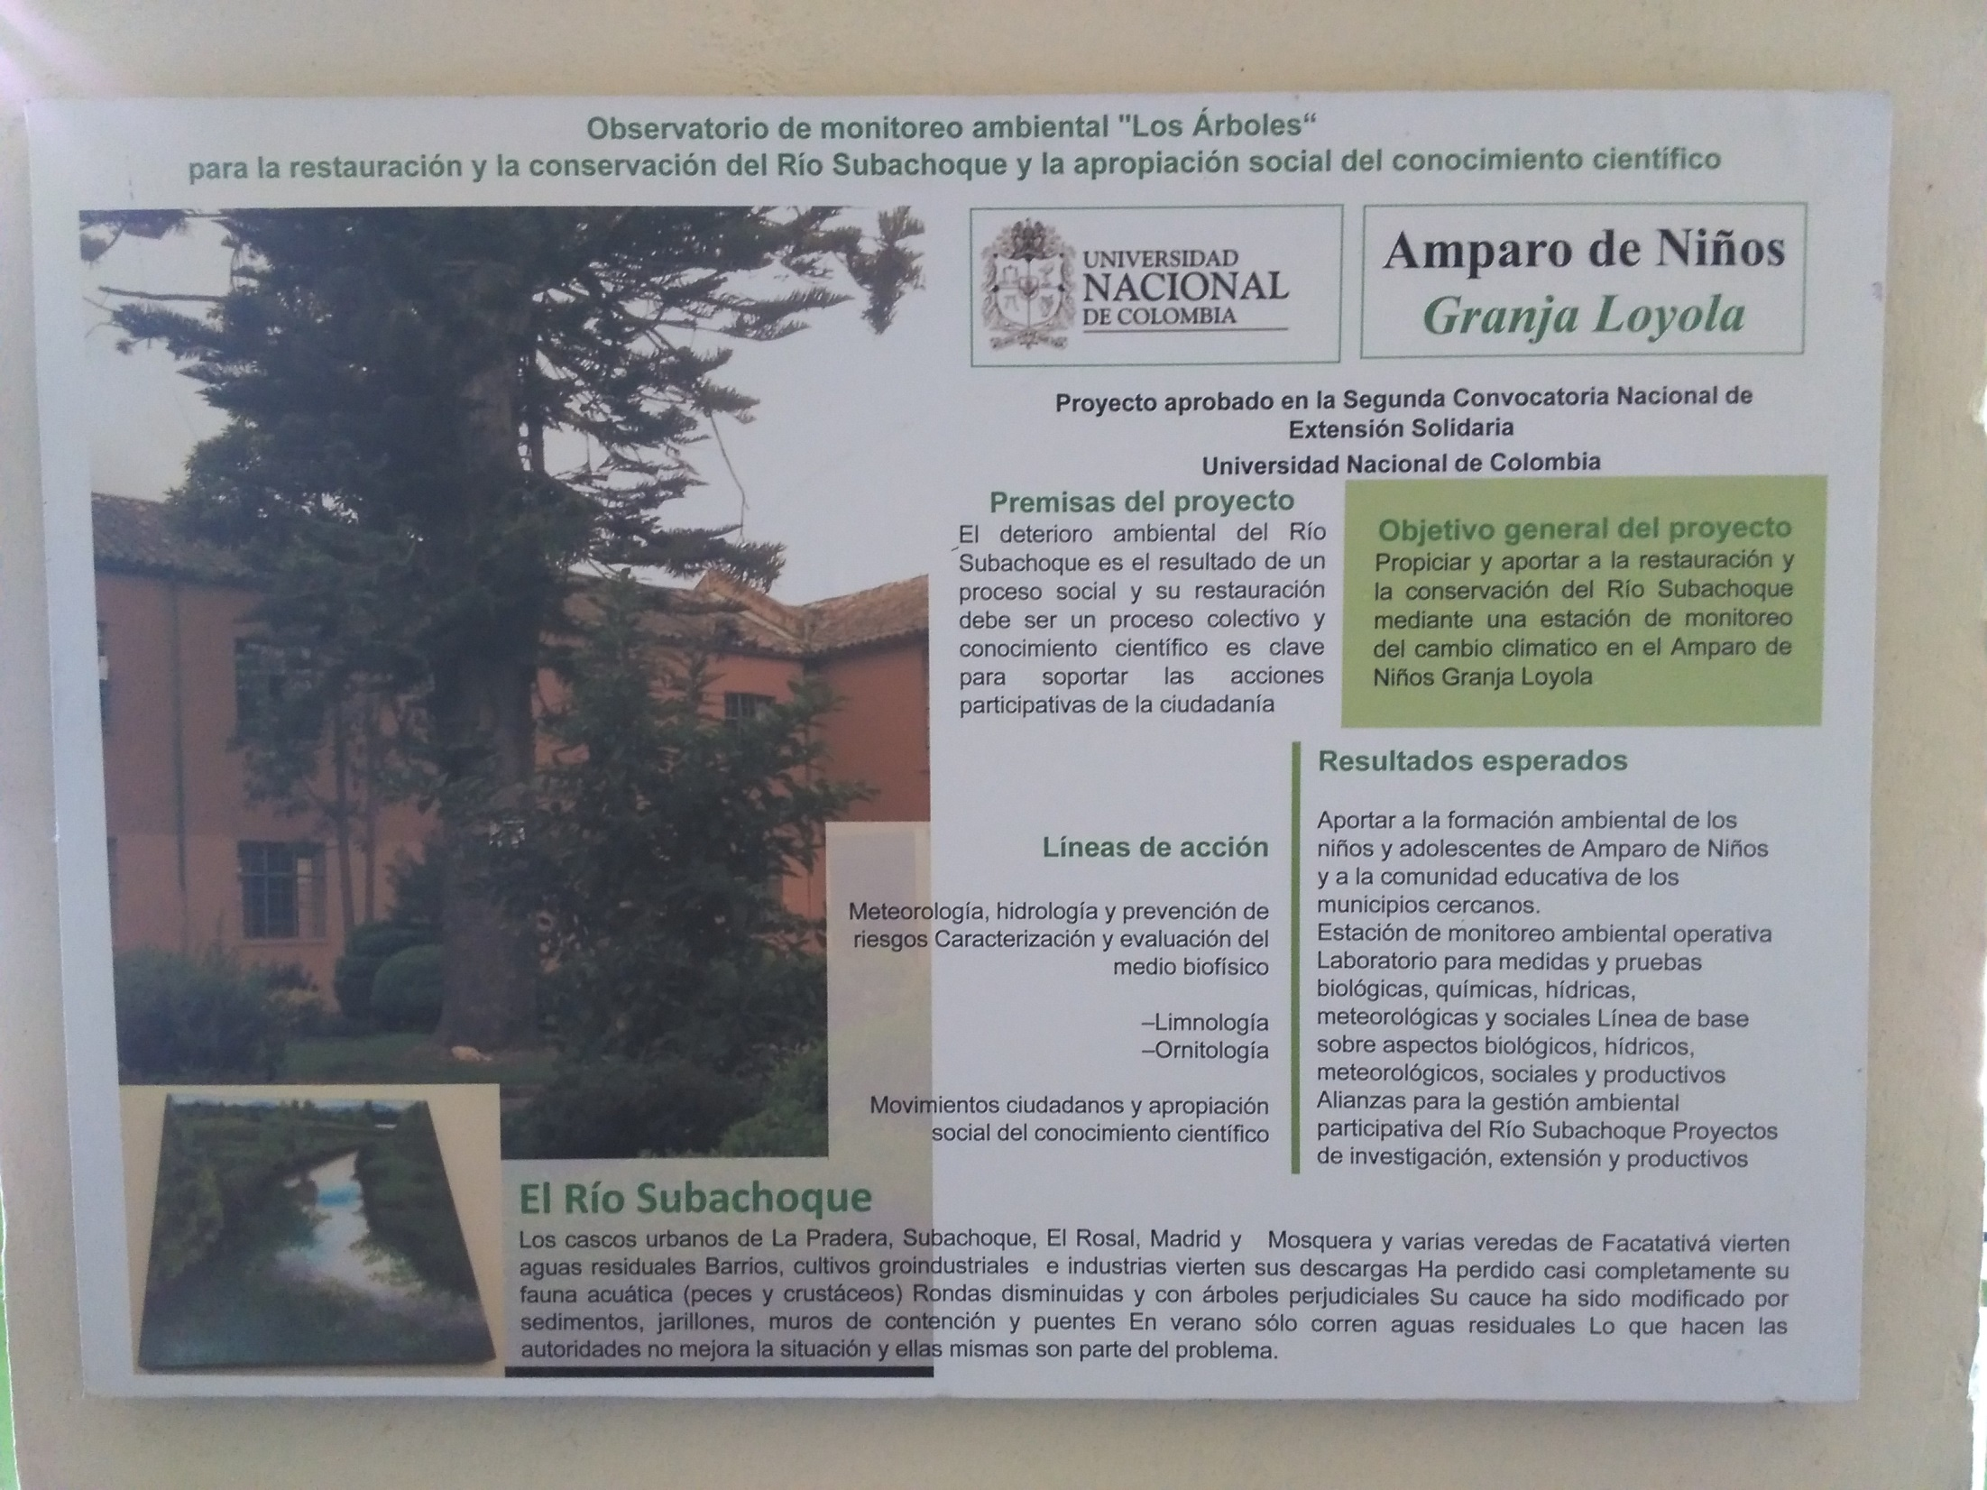

Slide 64
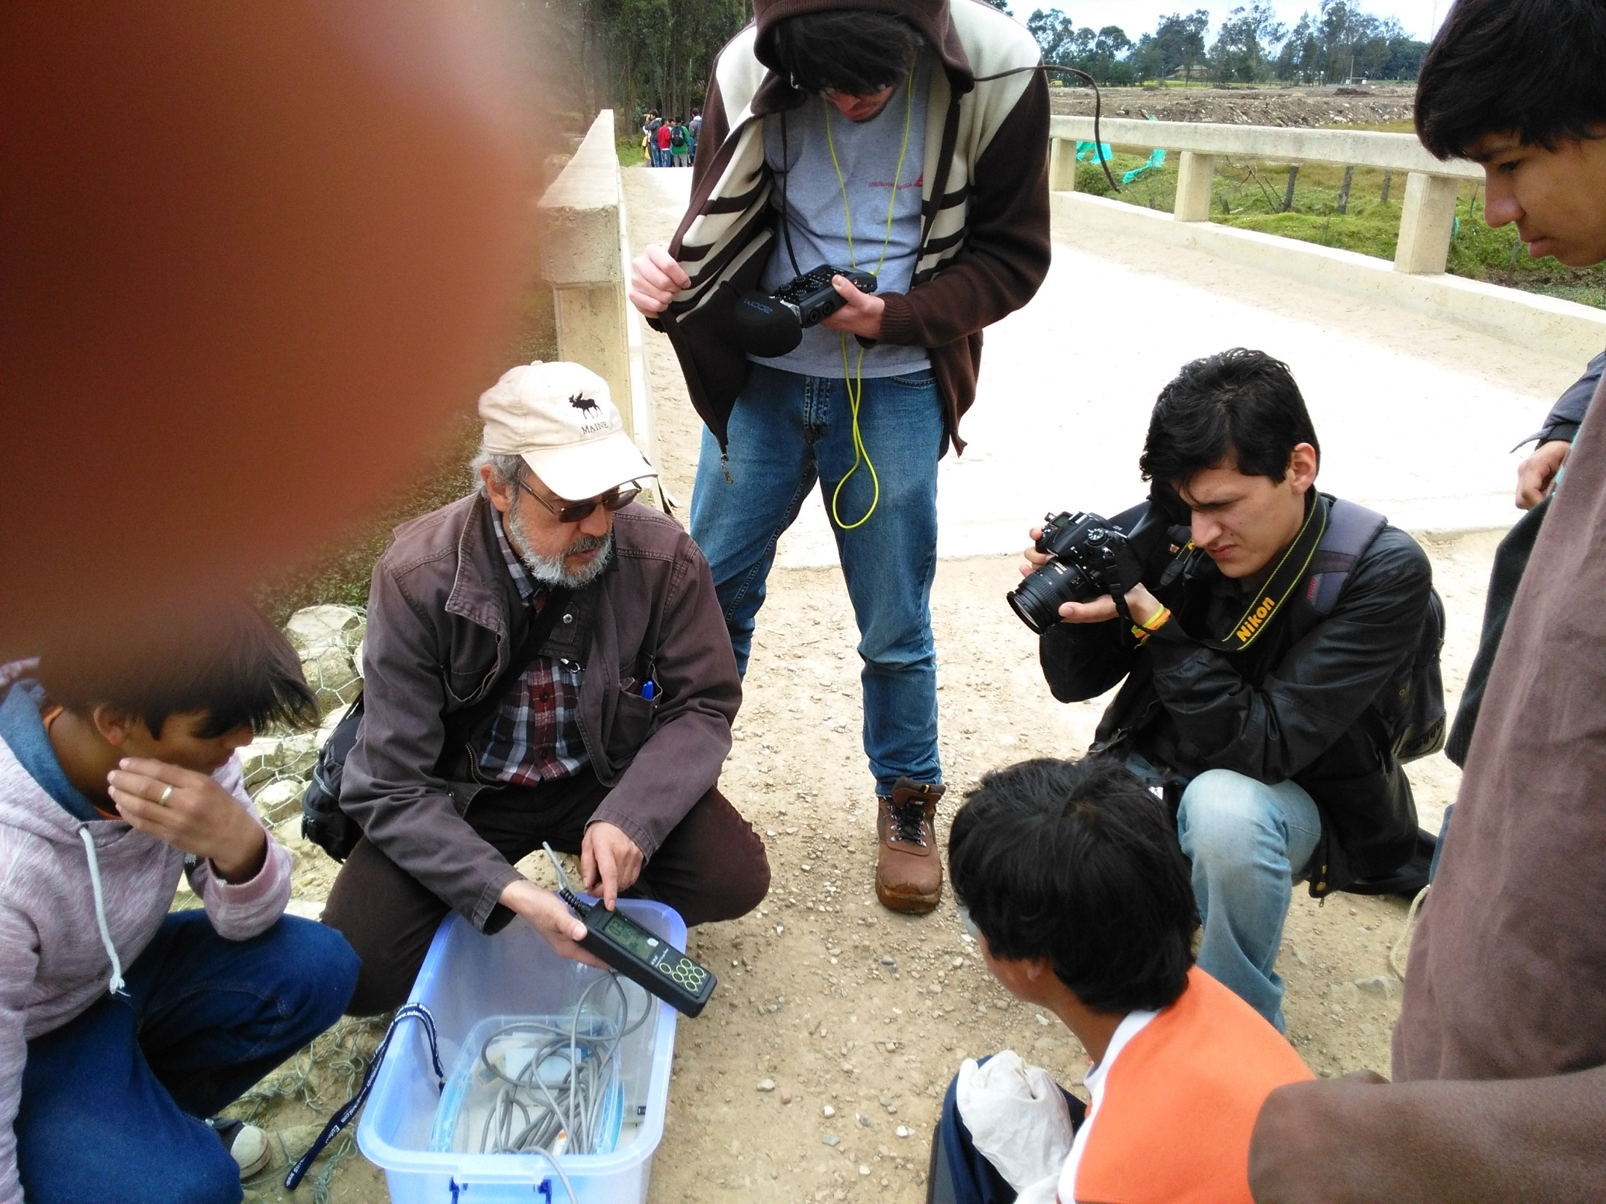

Slide 65
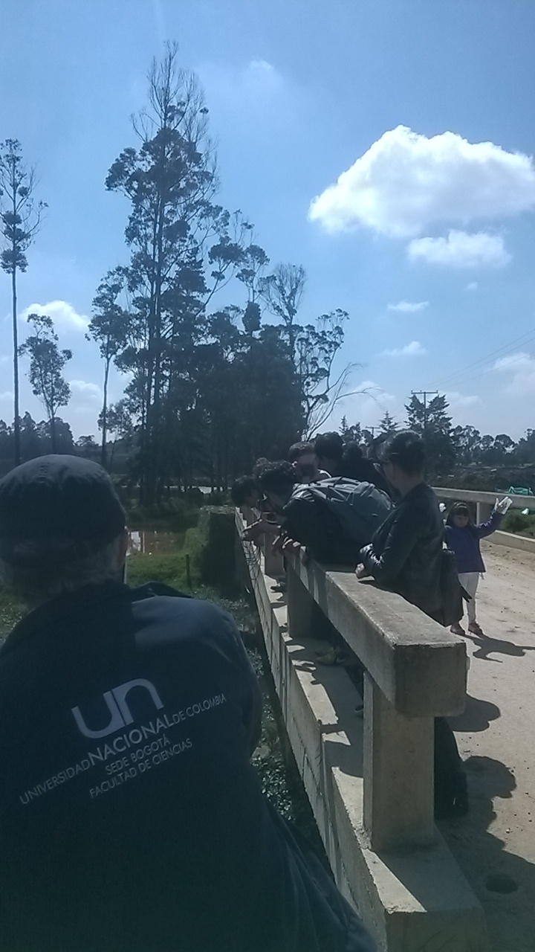

Slide 66
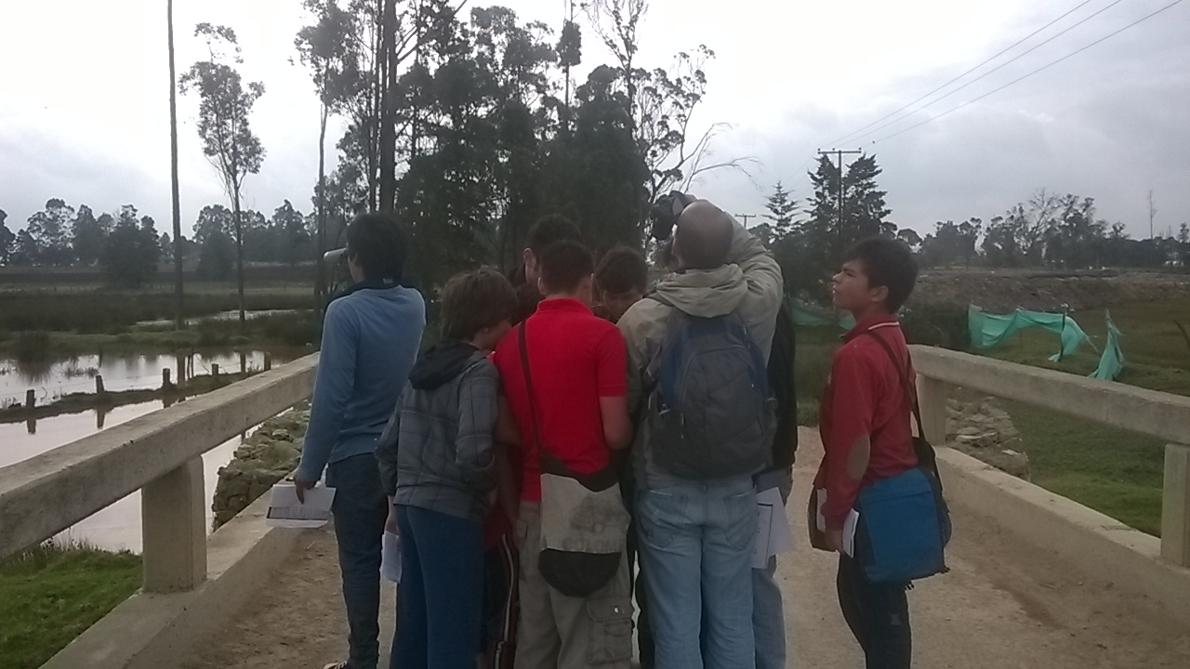

Slide 67
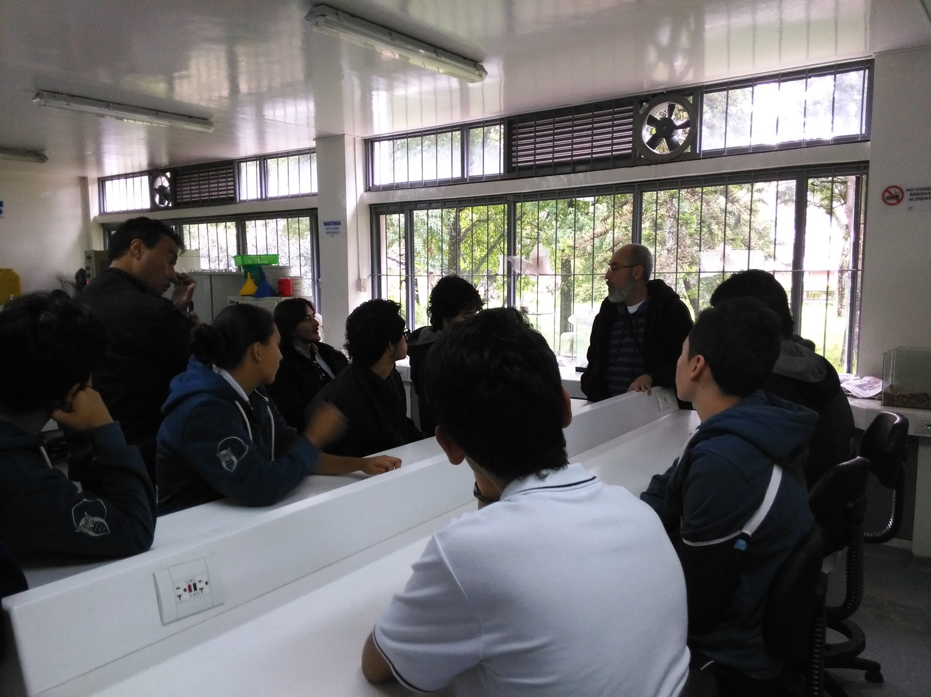

Slide 68
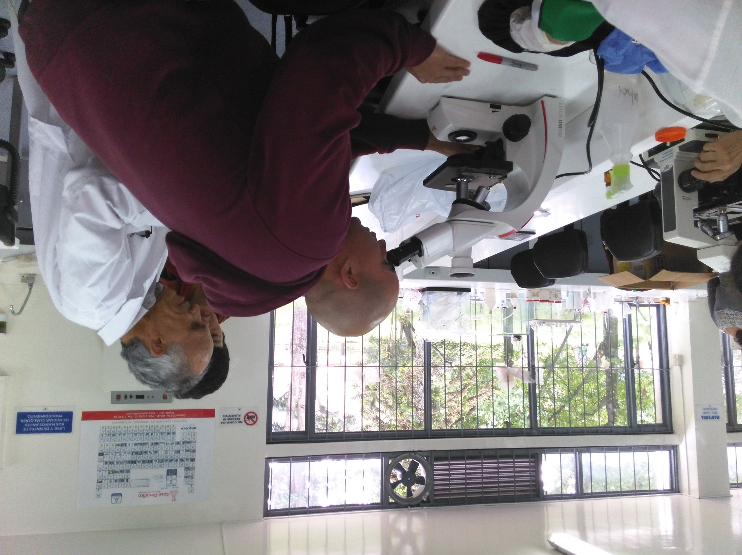

Slide 69
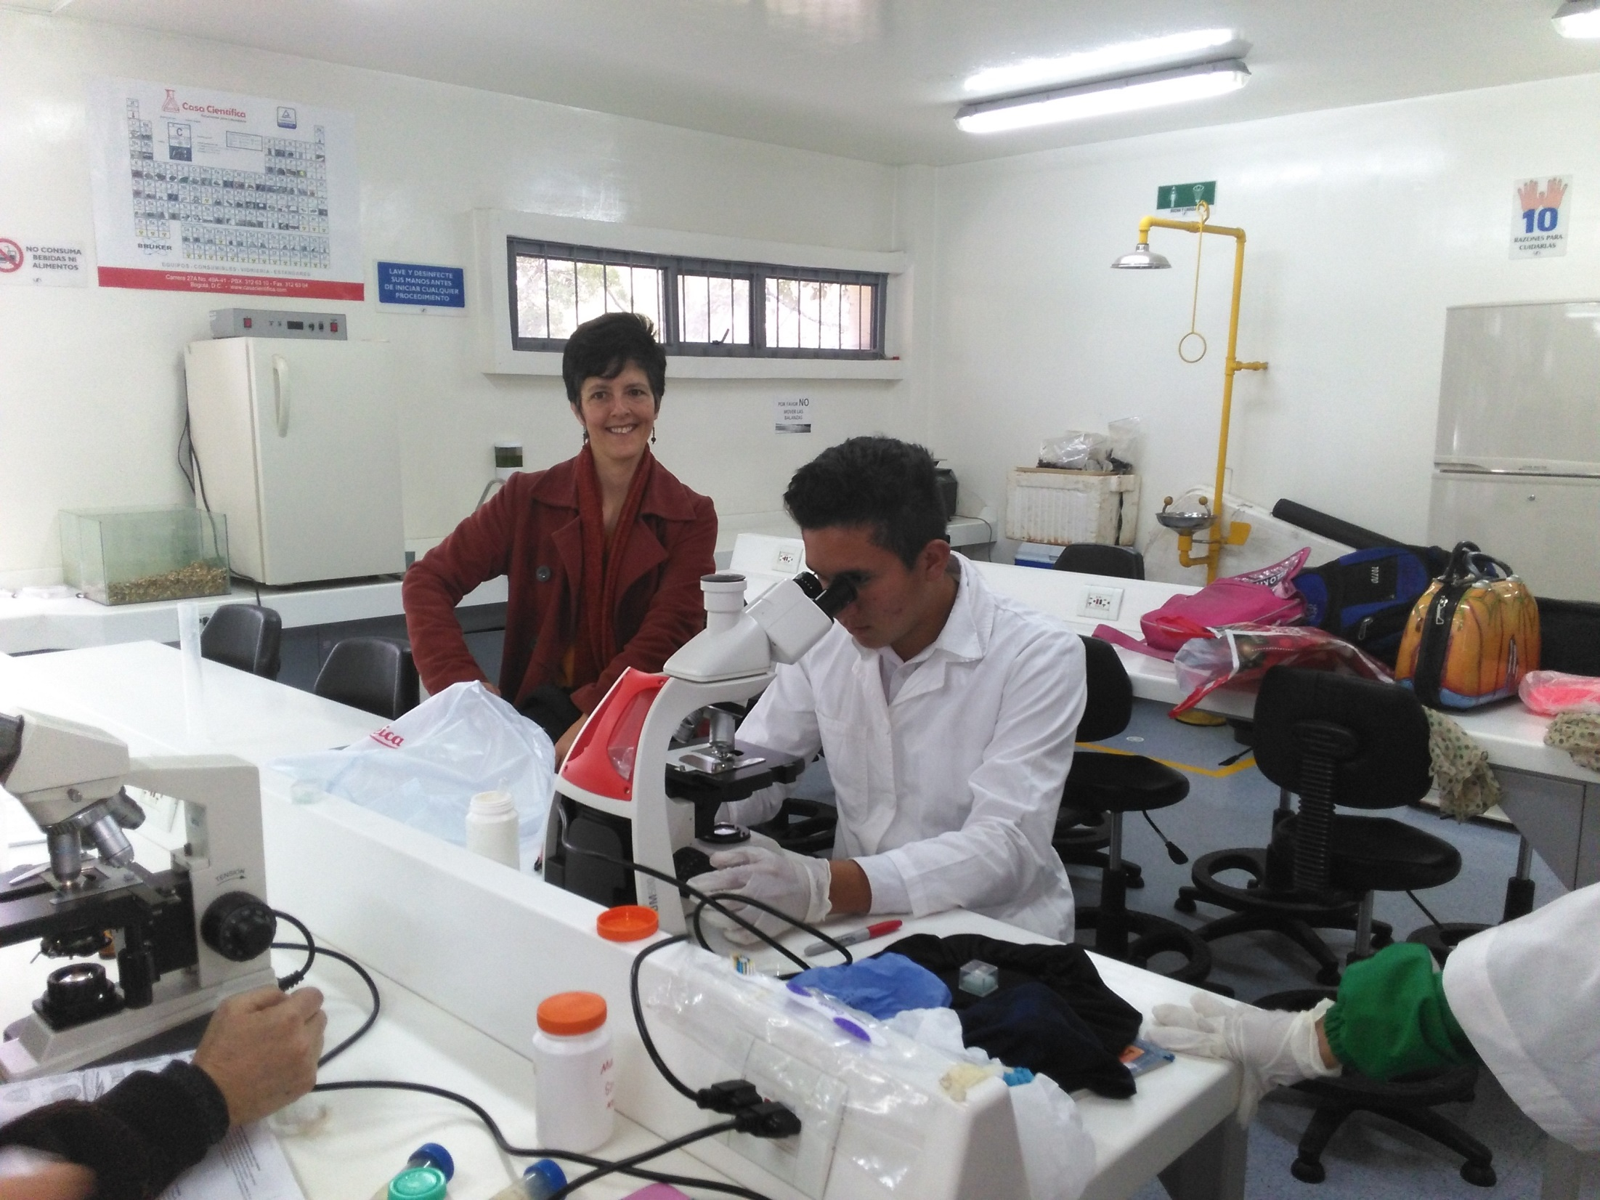

Slide 70
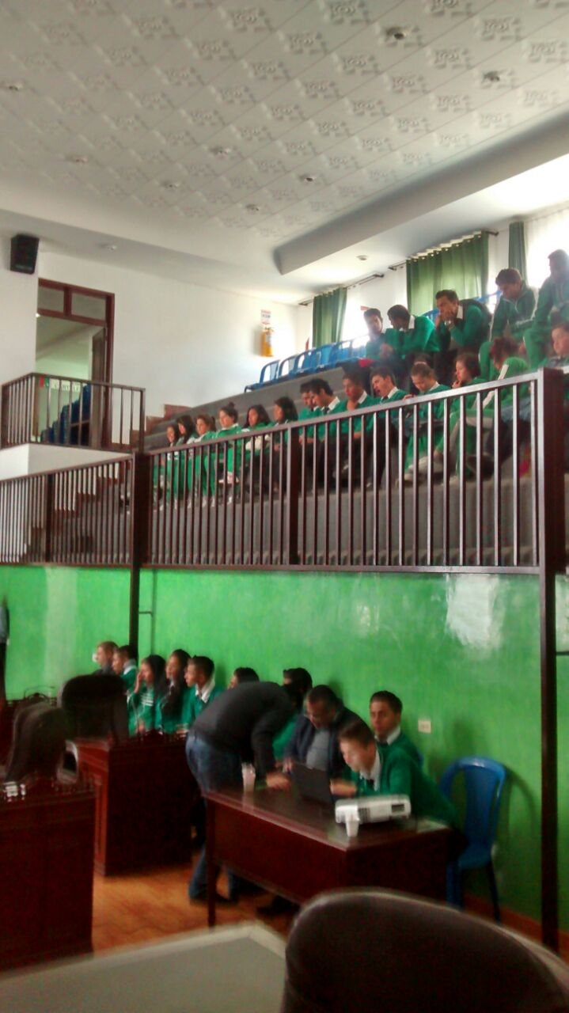

Slide 71
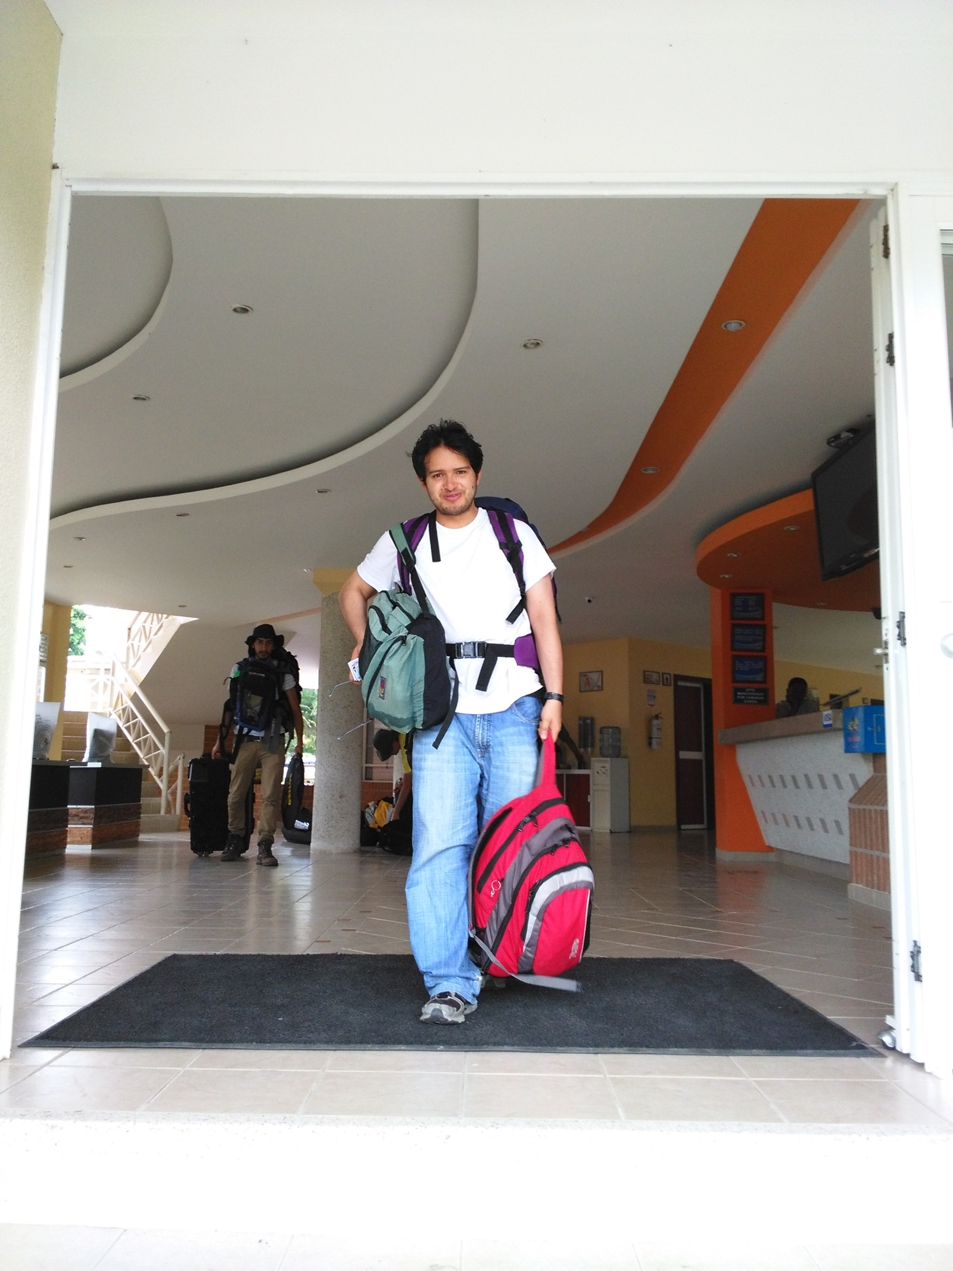

Slide 72
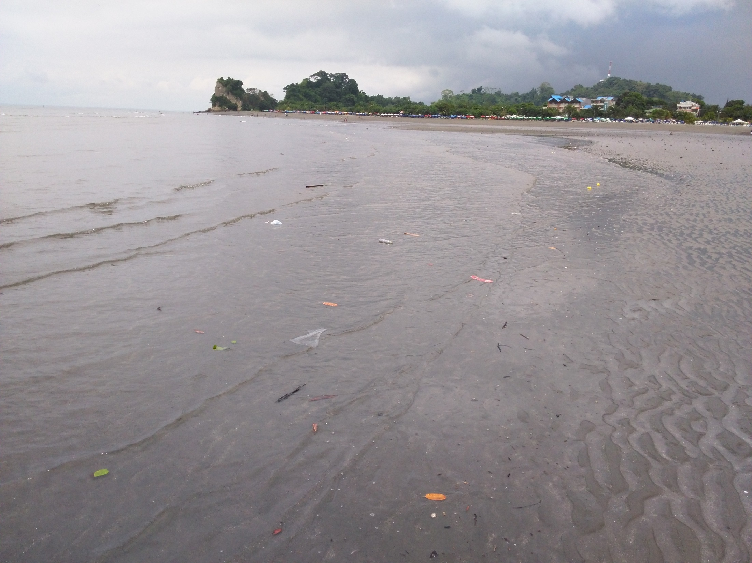

Slide 73
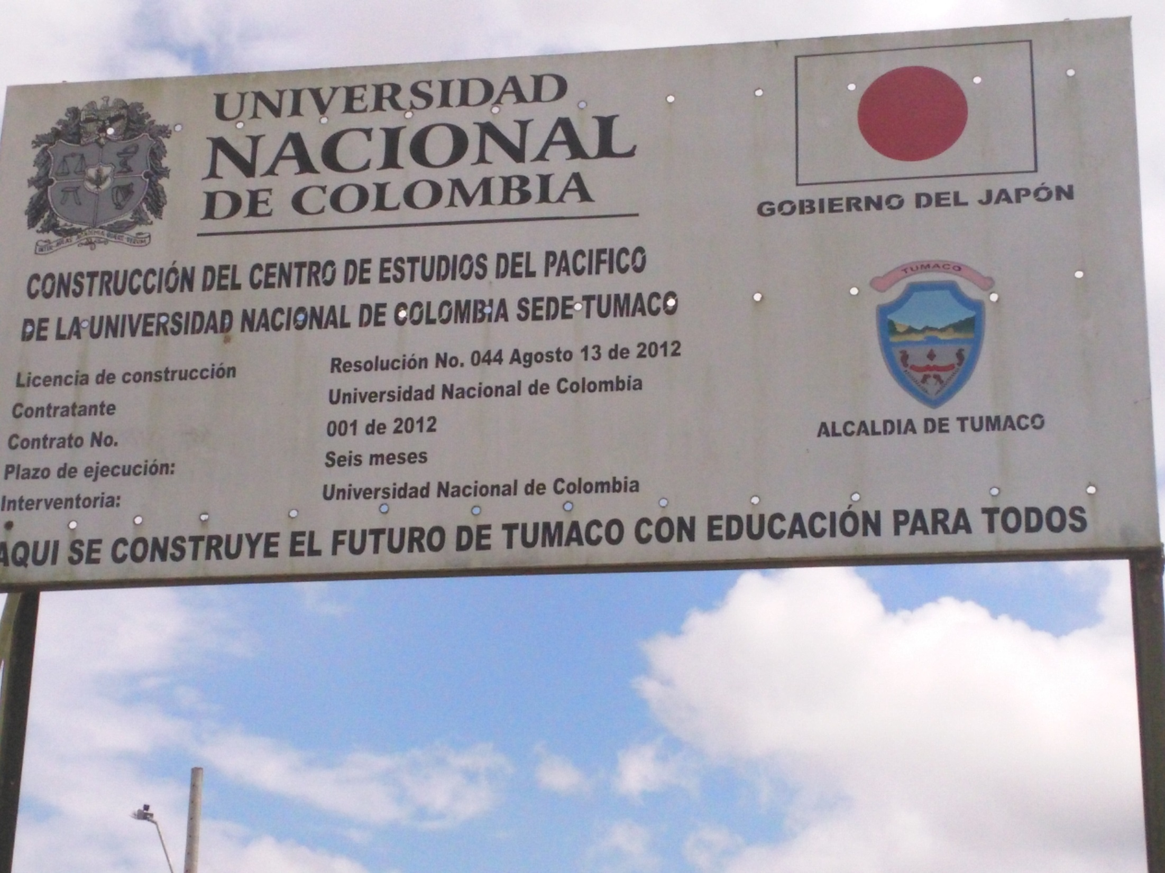

Slide 74
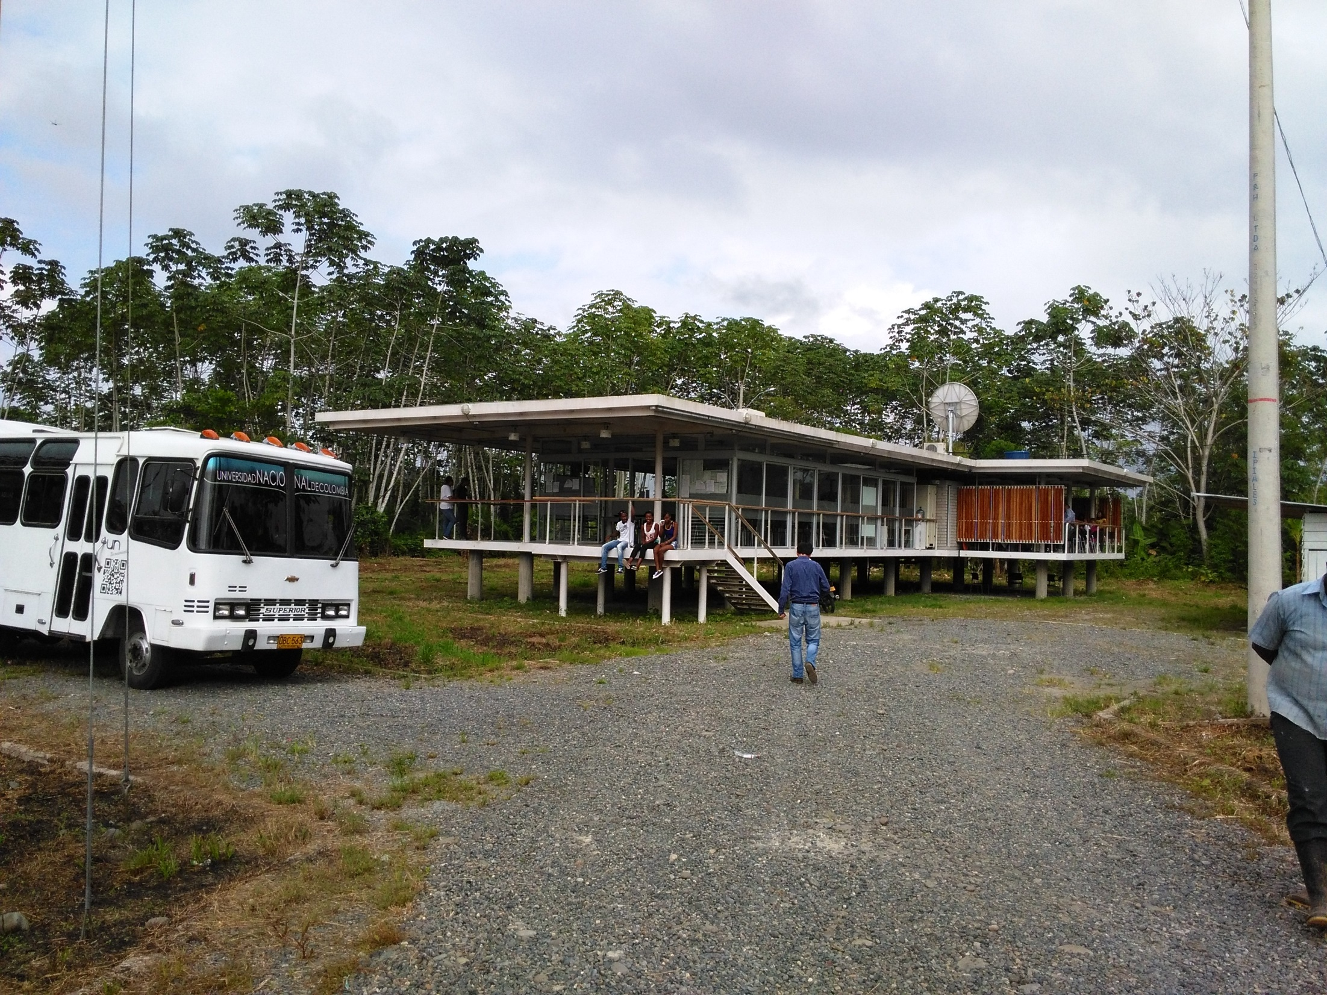

Slide 75
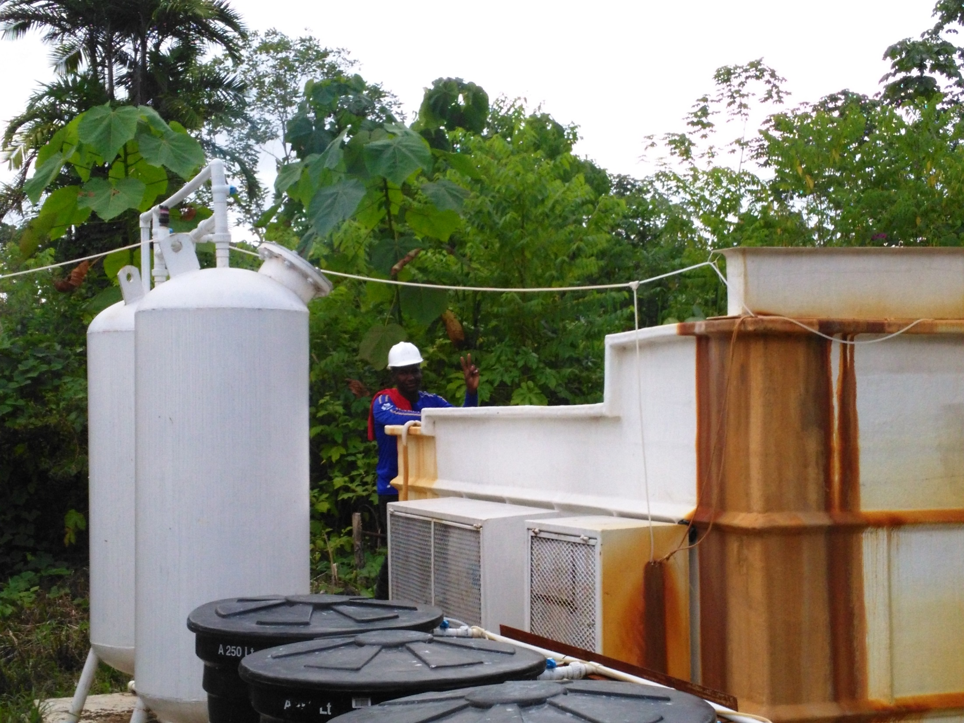

Slide 76
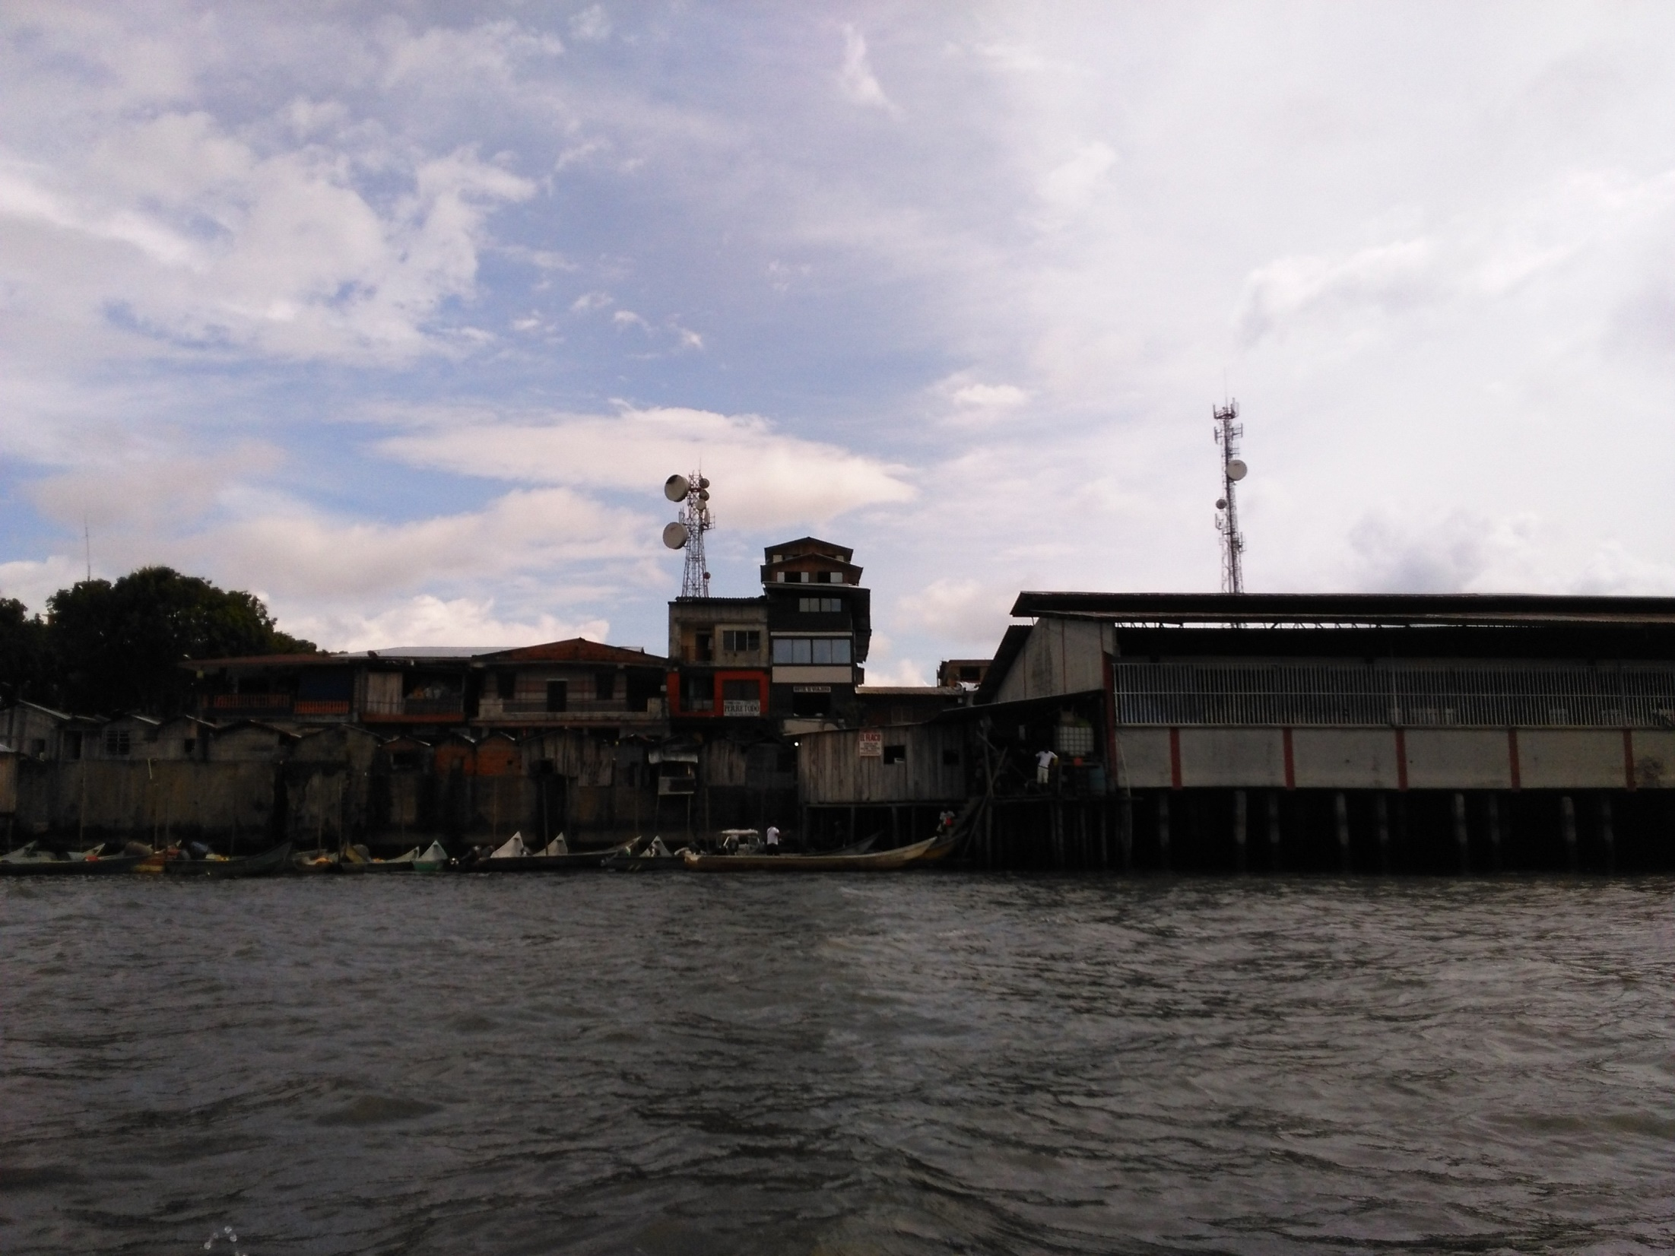

Slide 77
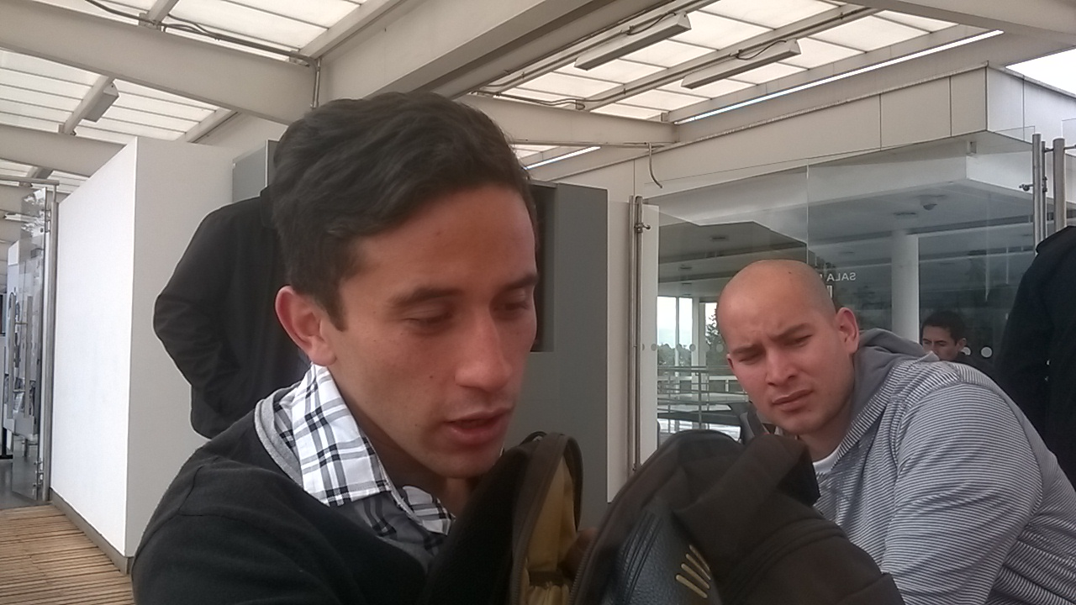

Slide 78
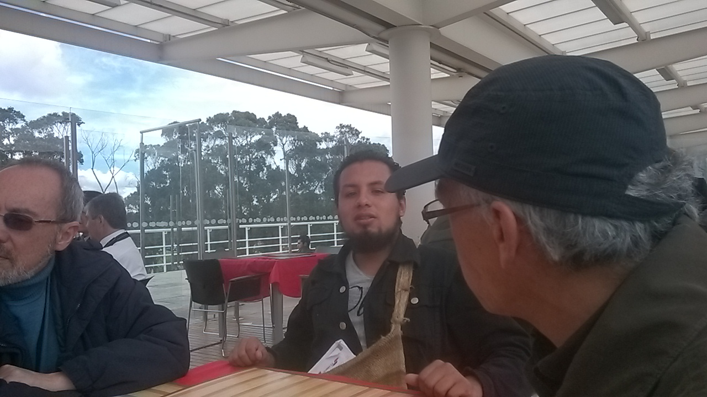

Slide 79
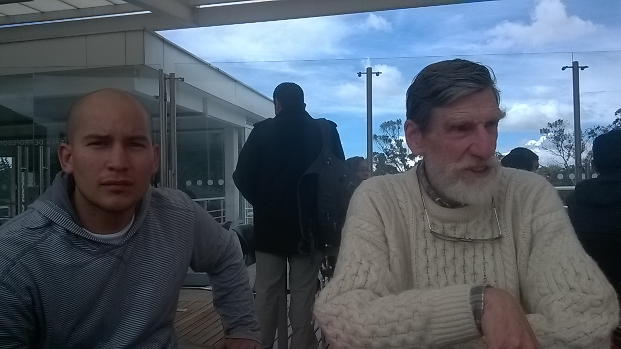

Slide 80
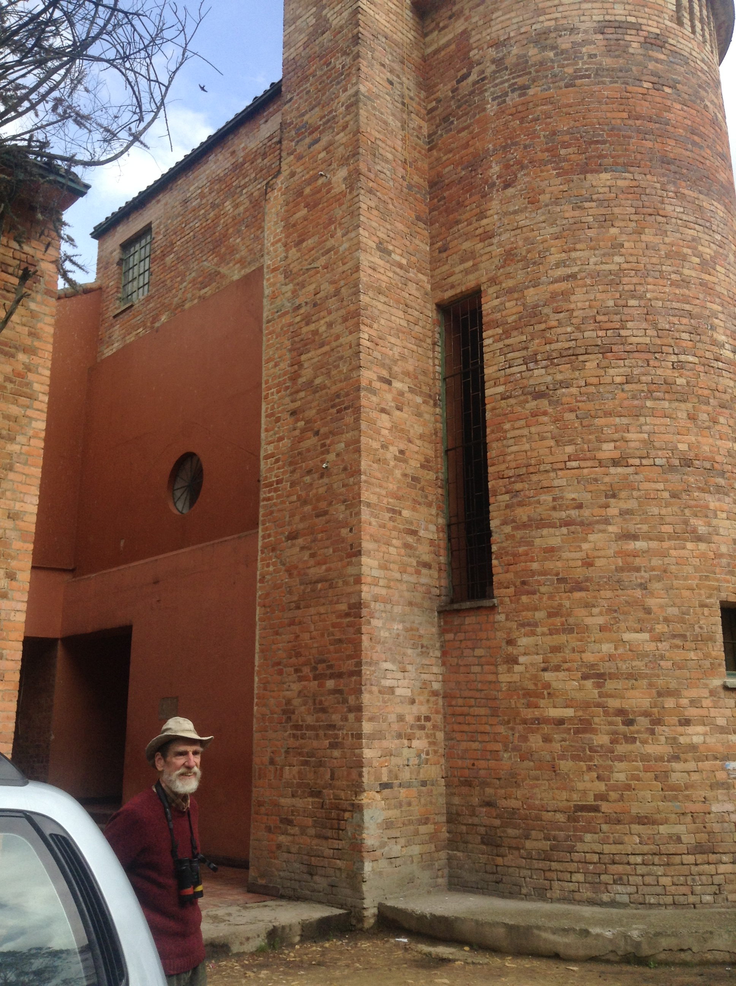
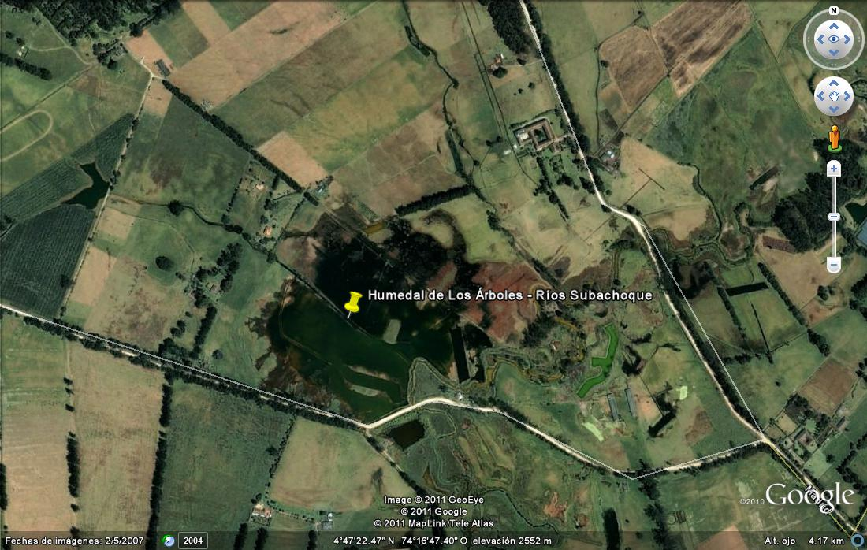
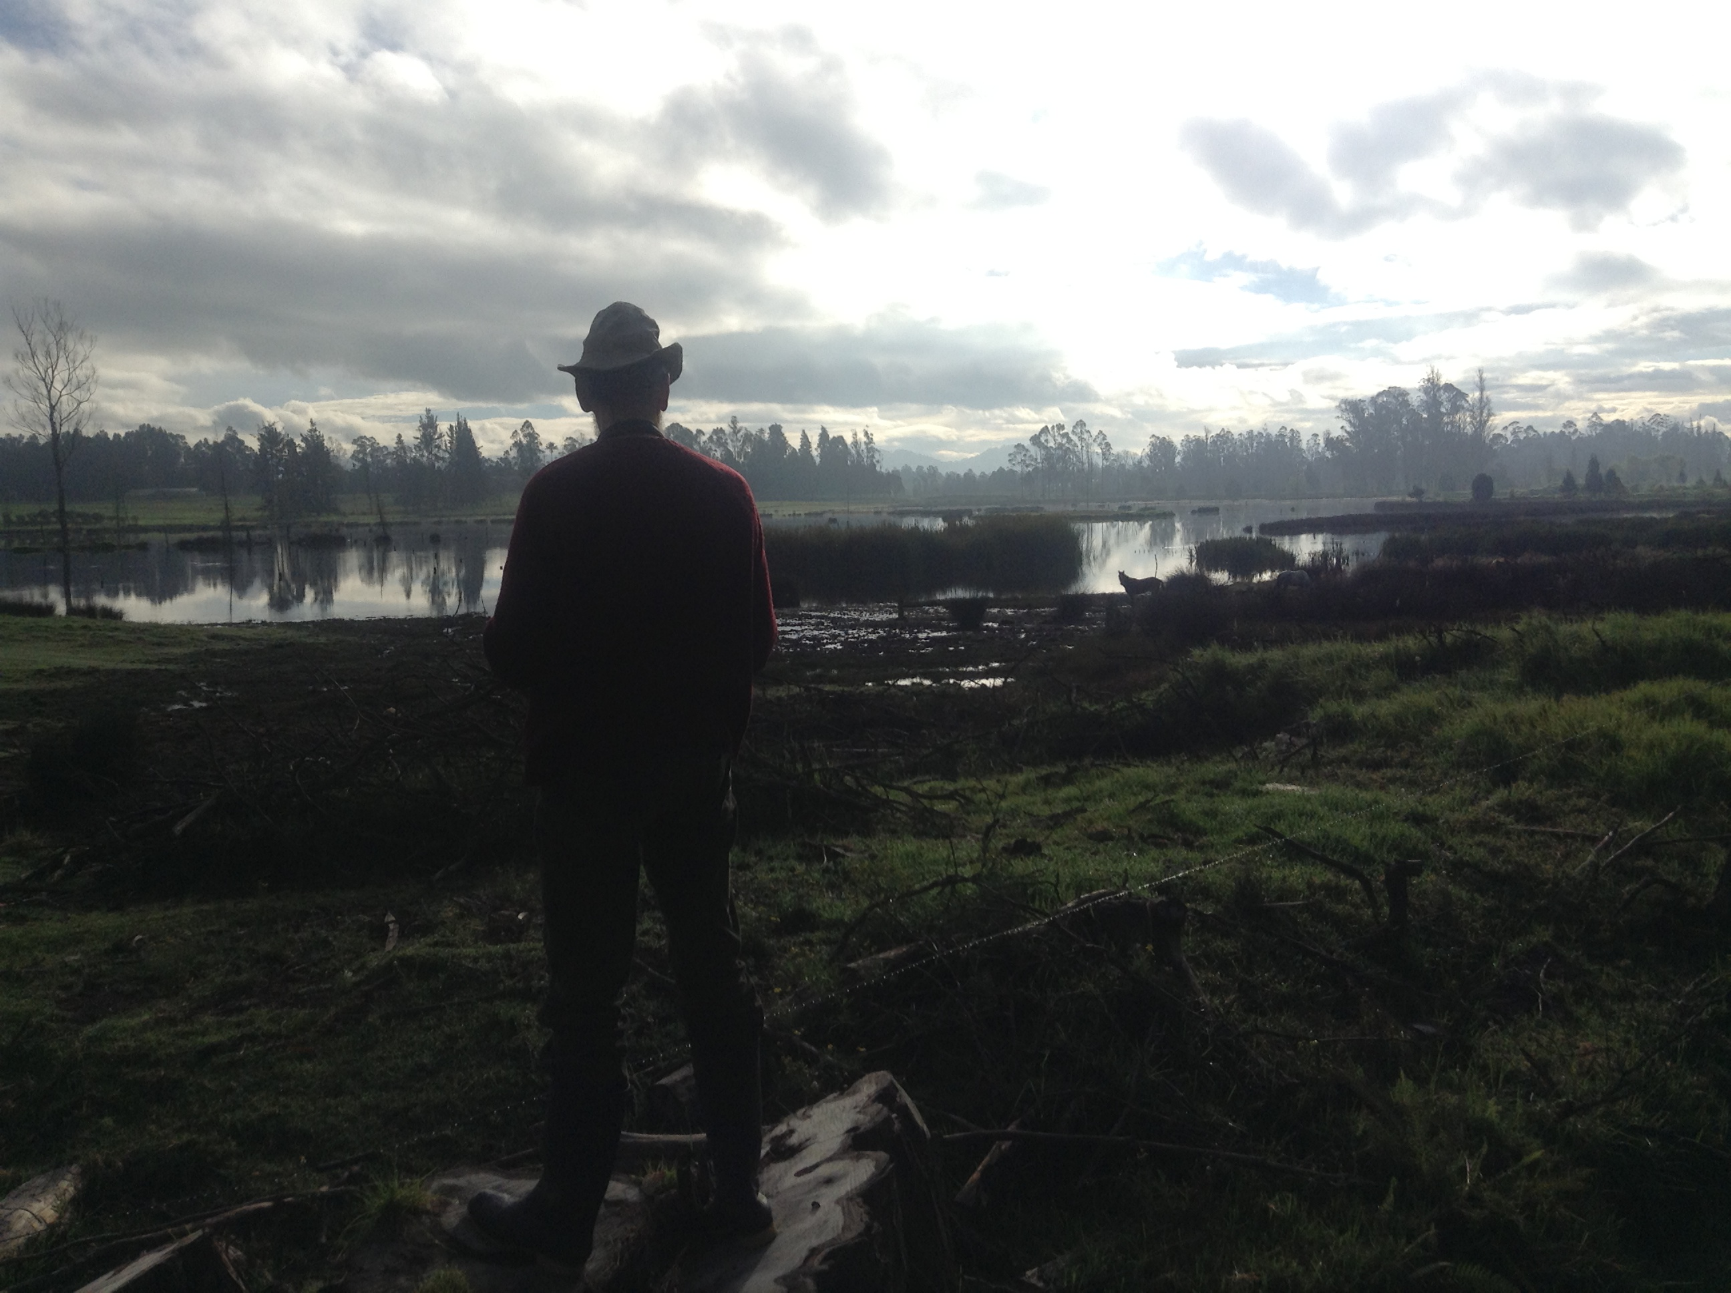
Humedal Loyola
+54 especies de aves

Slide 81
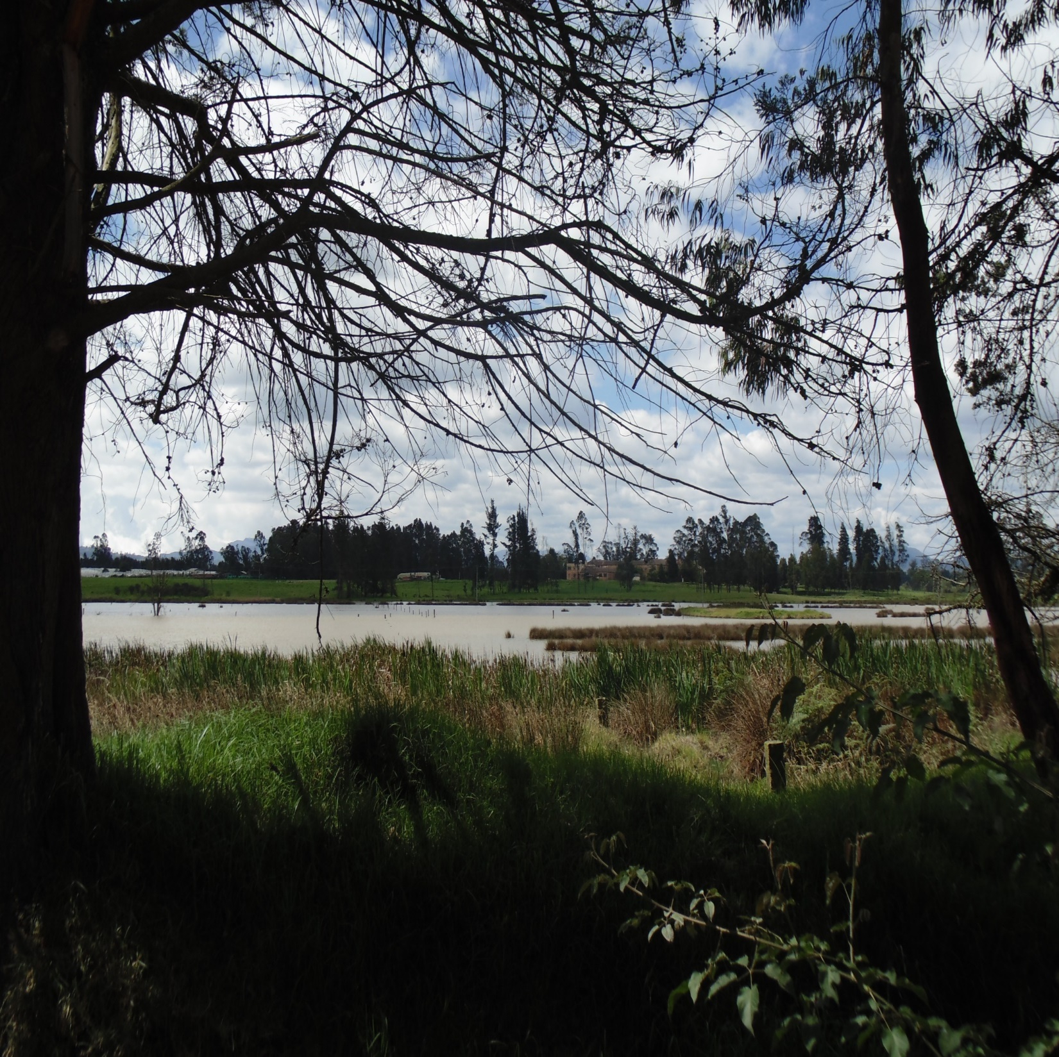
Aproximadamente 20 hectáreas

Slide 82
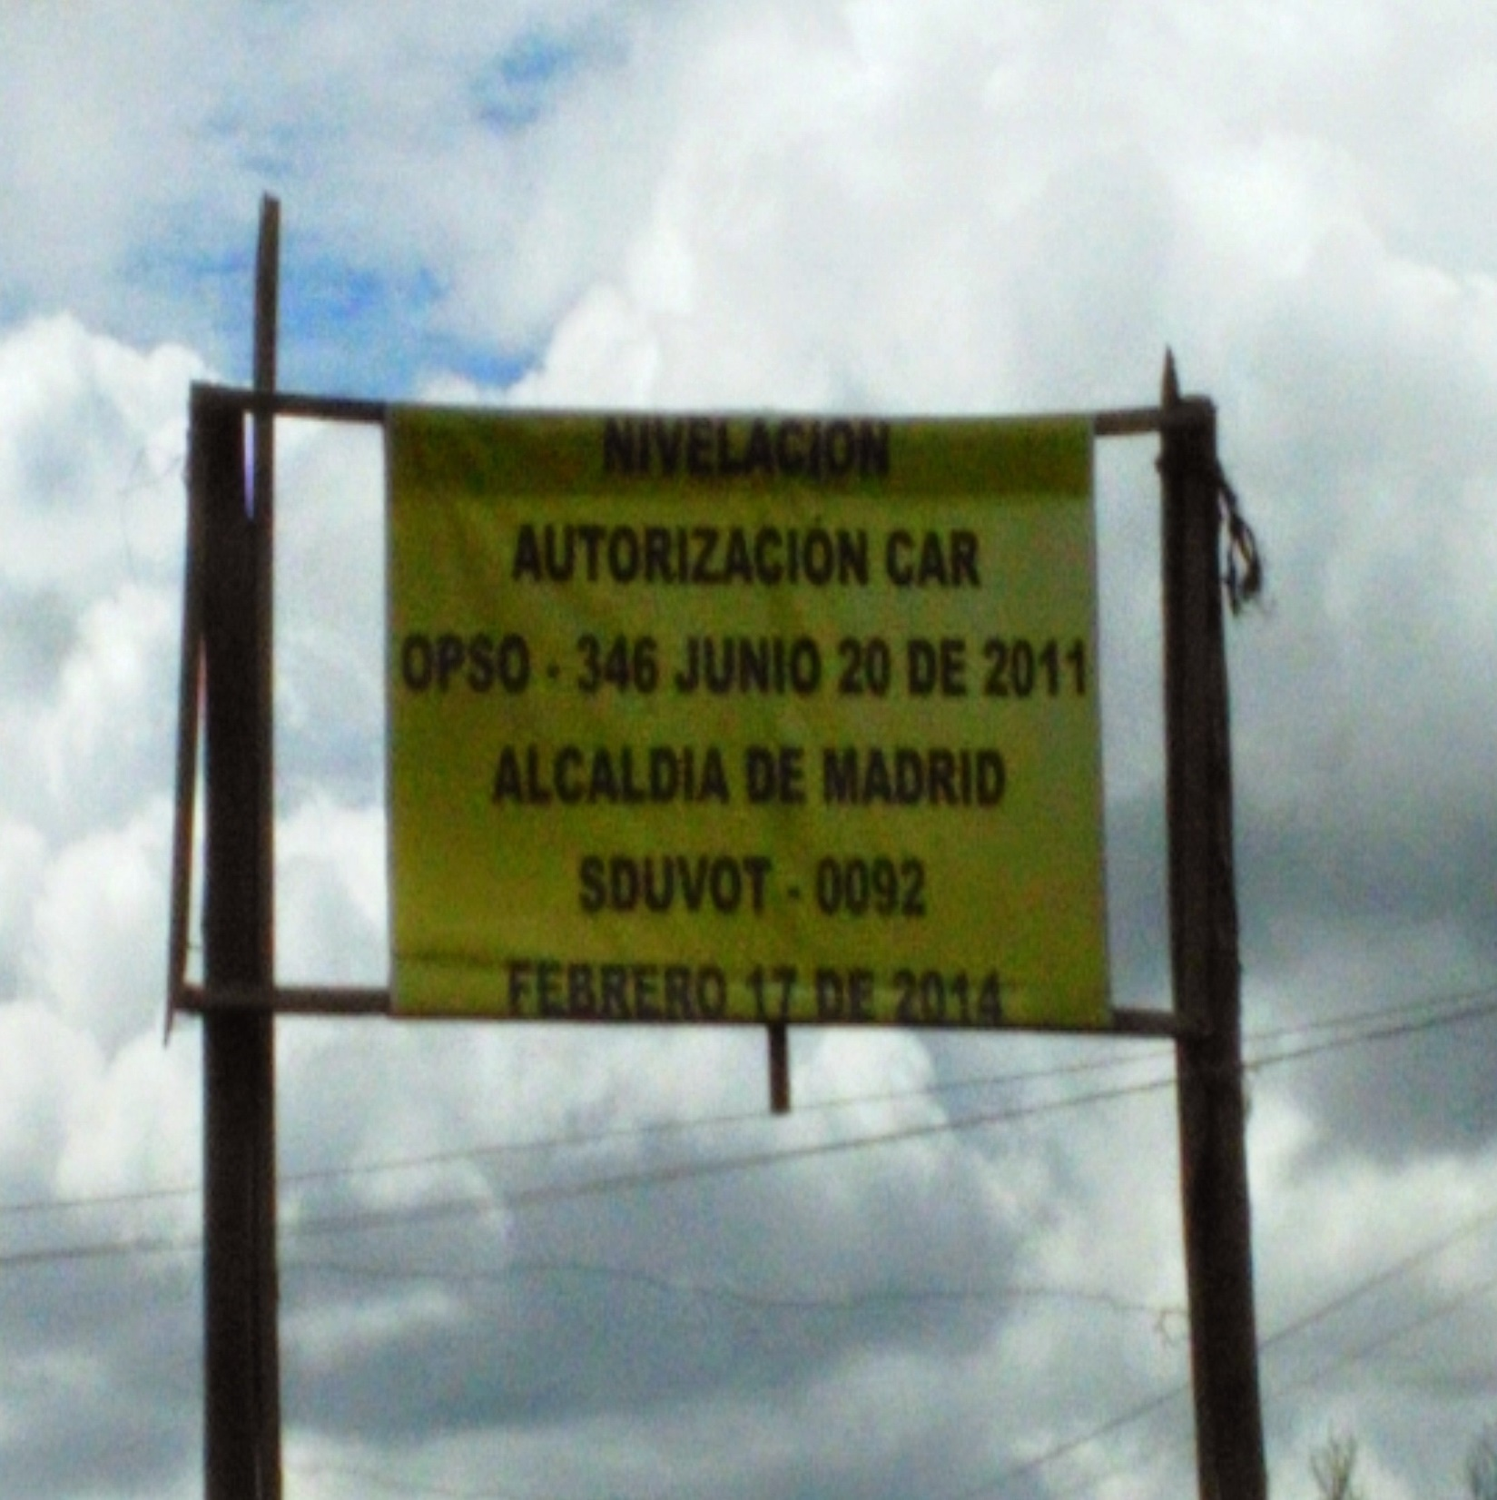

Slide 83
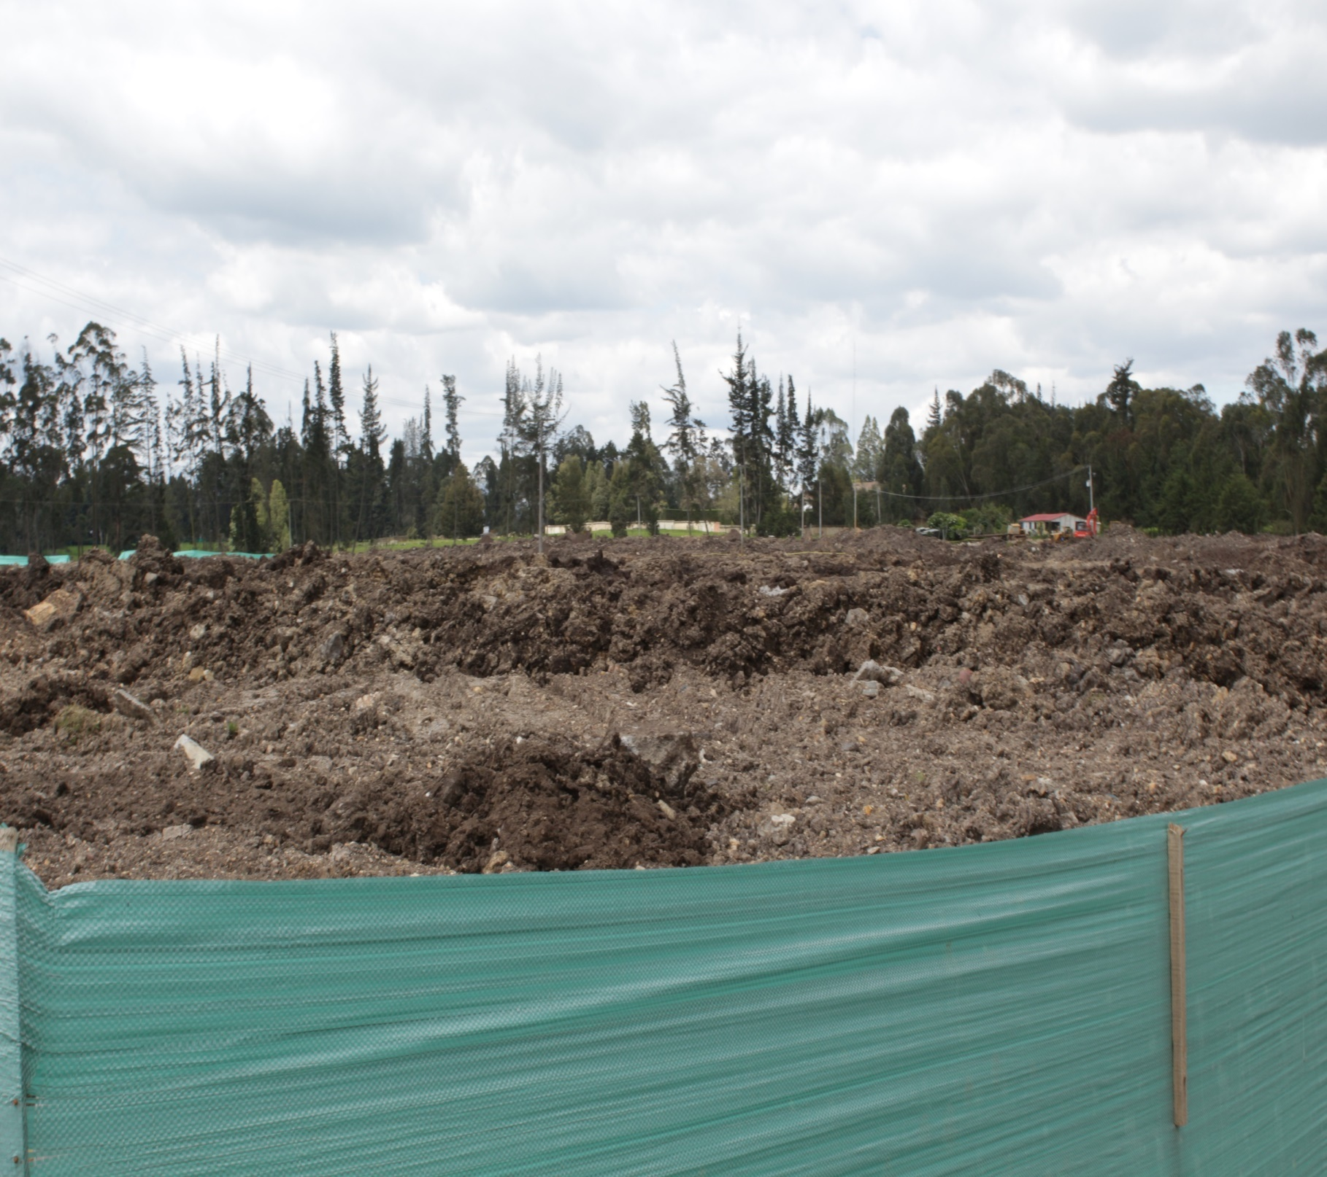
700.000 toneladas de escombros

Slide 84
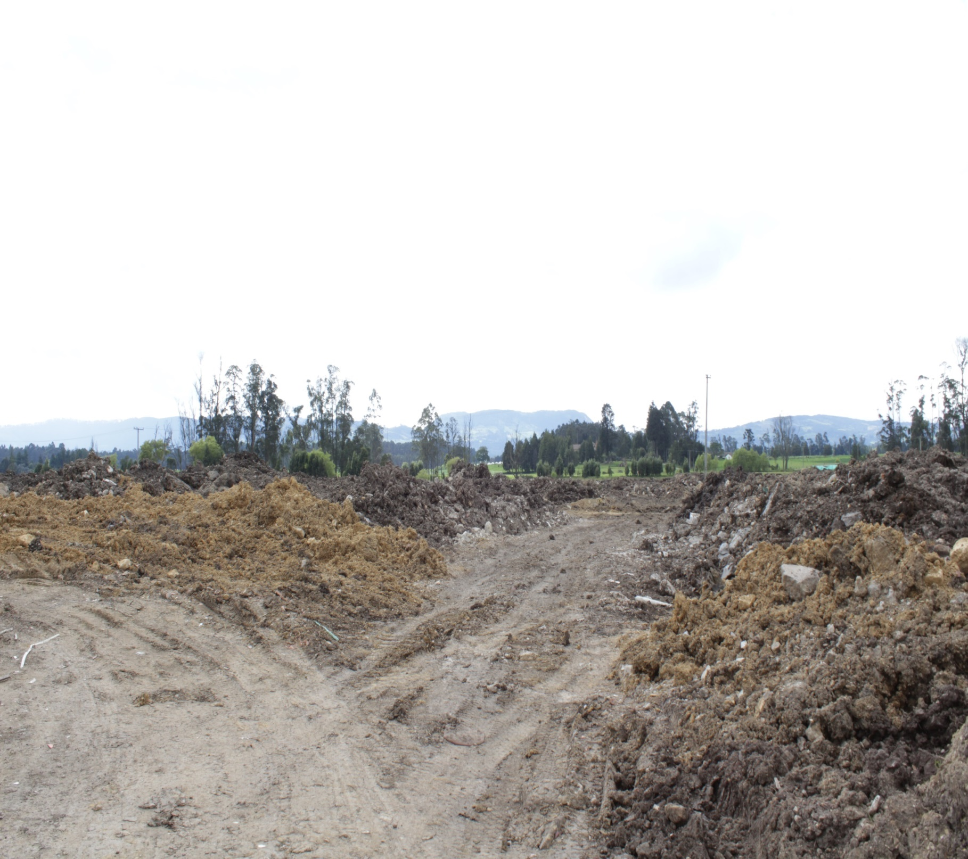

Slide 85
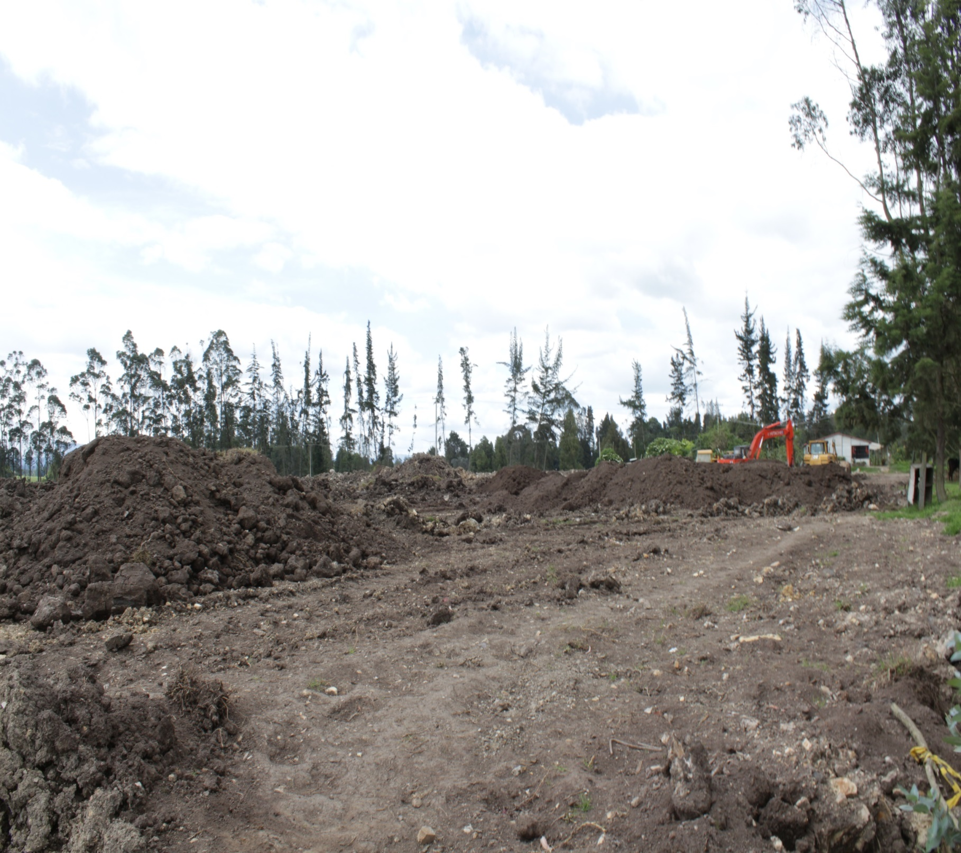

Slide 86
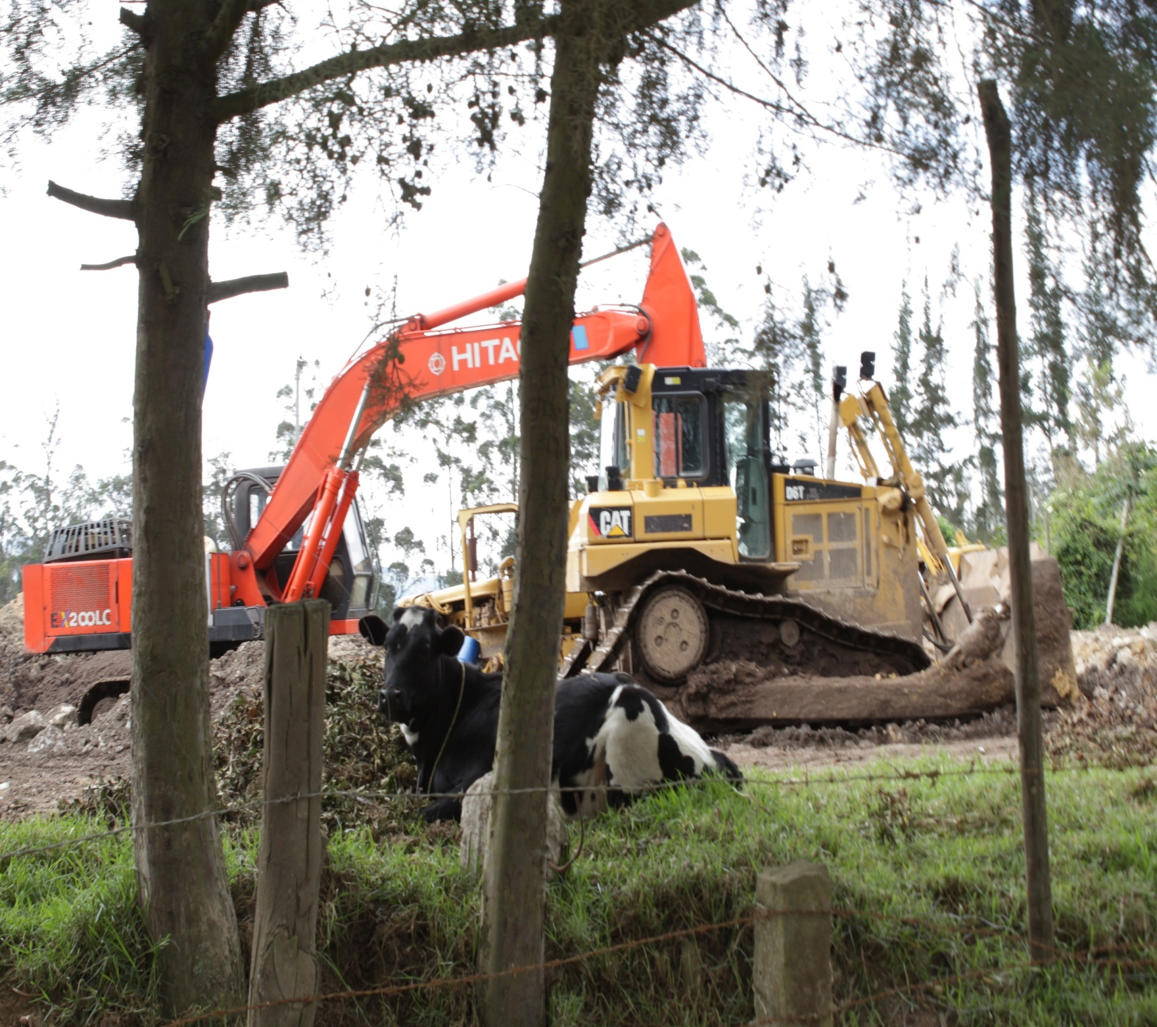

Slide 87
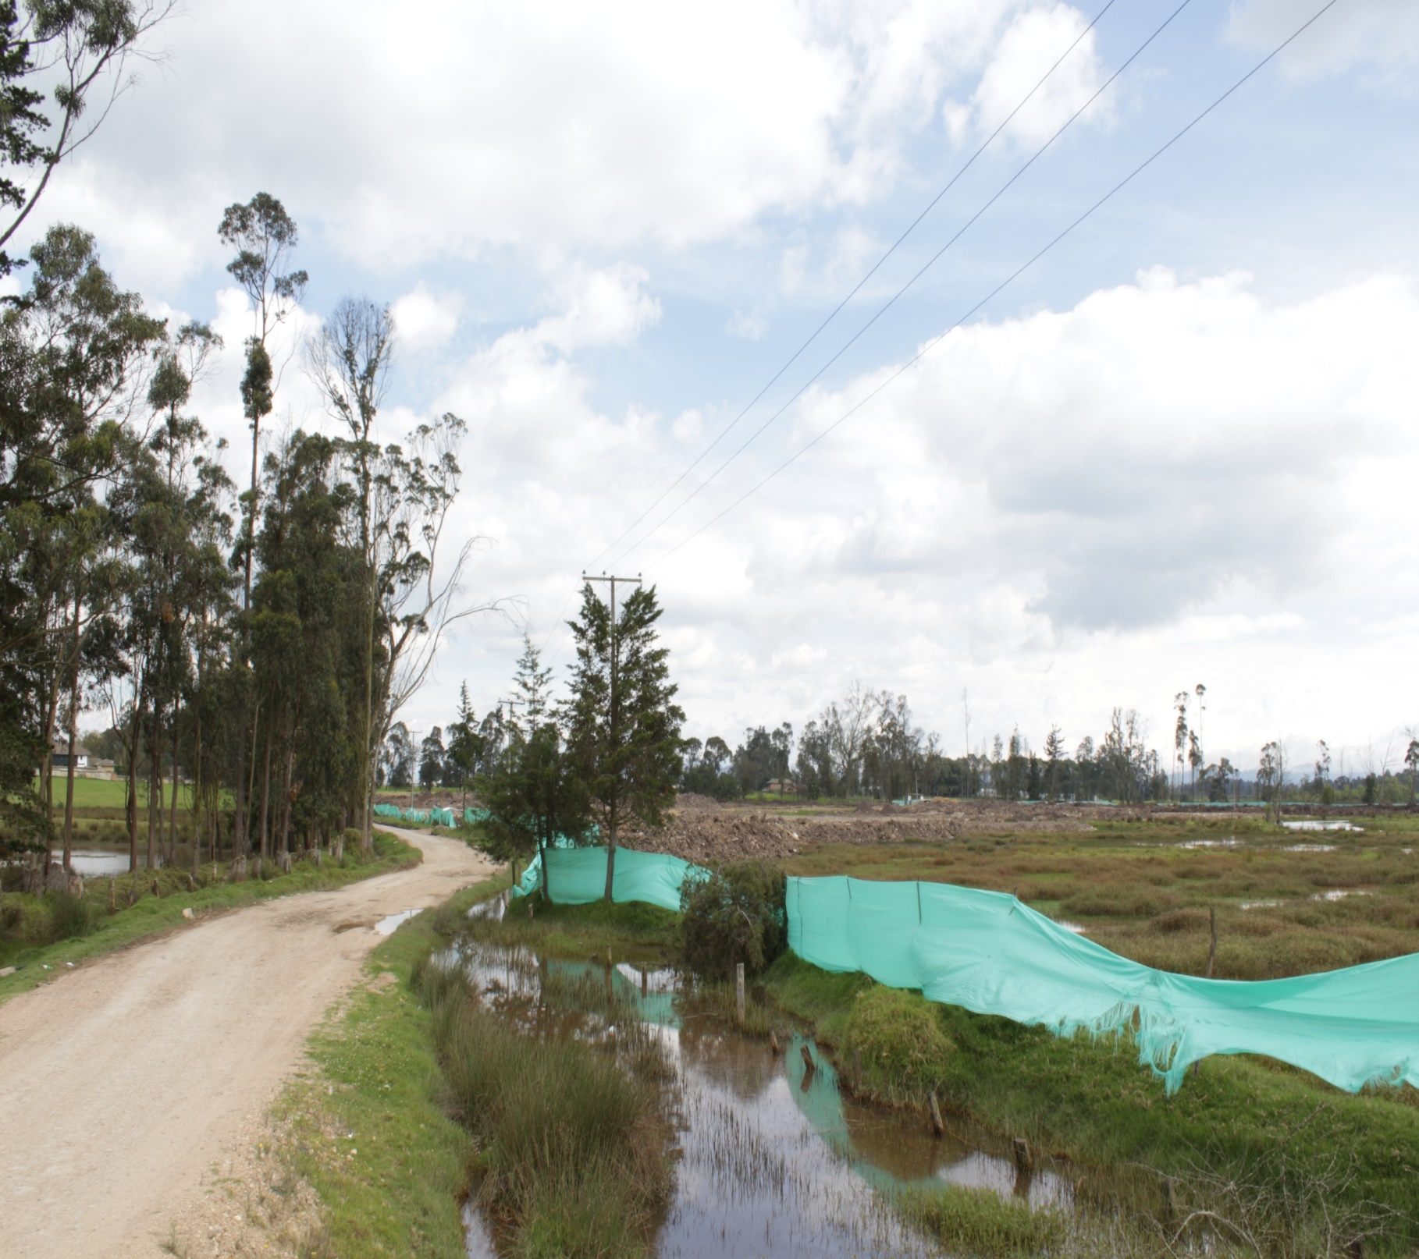

Slide 88
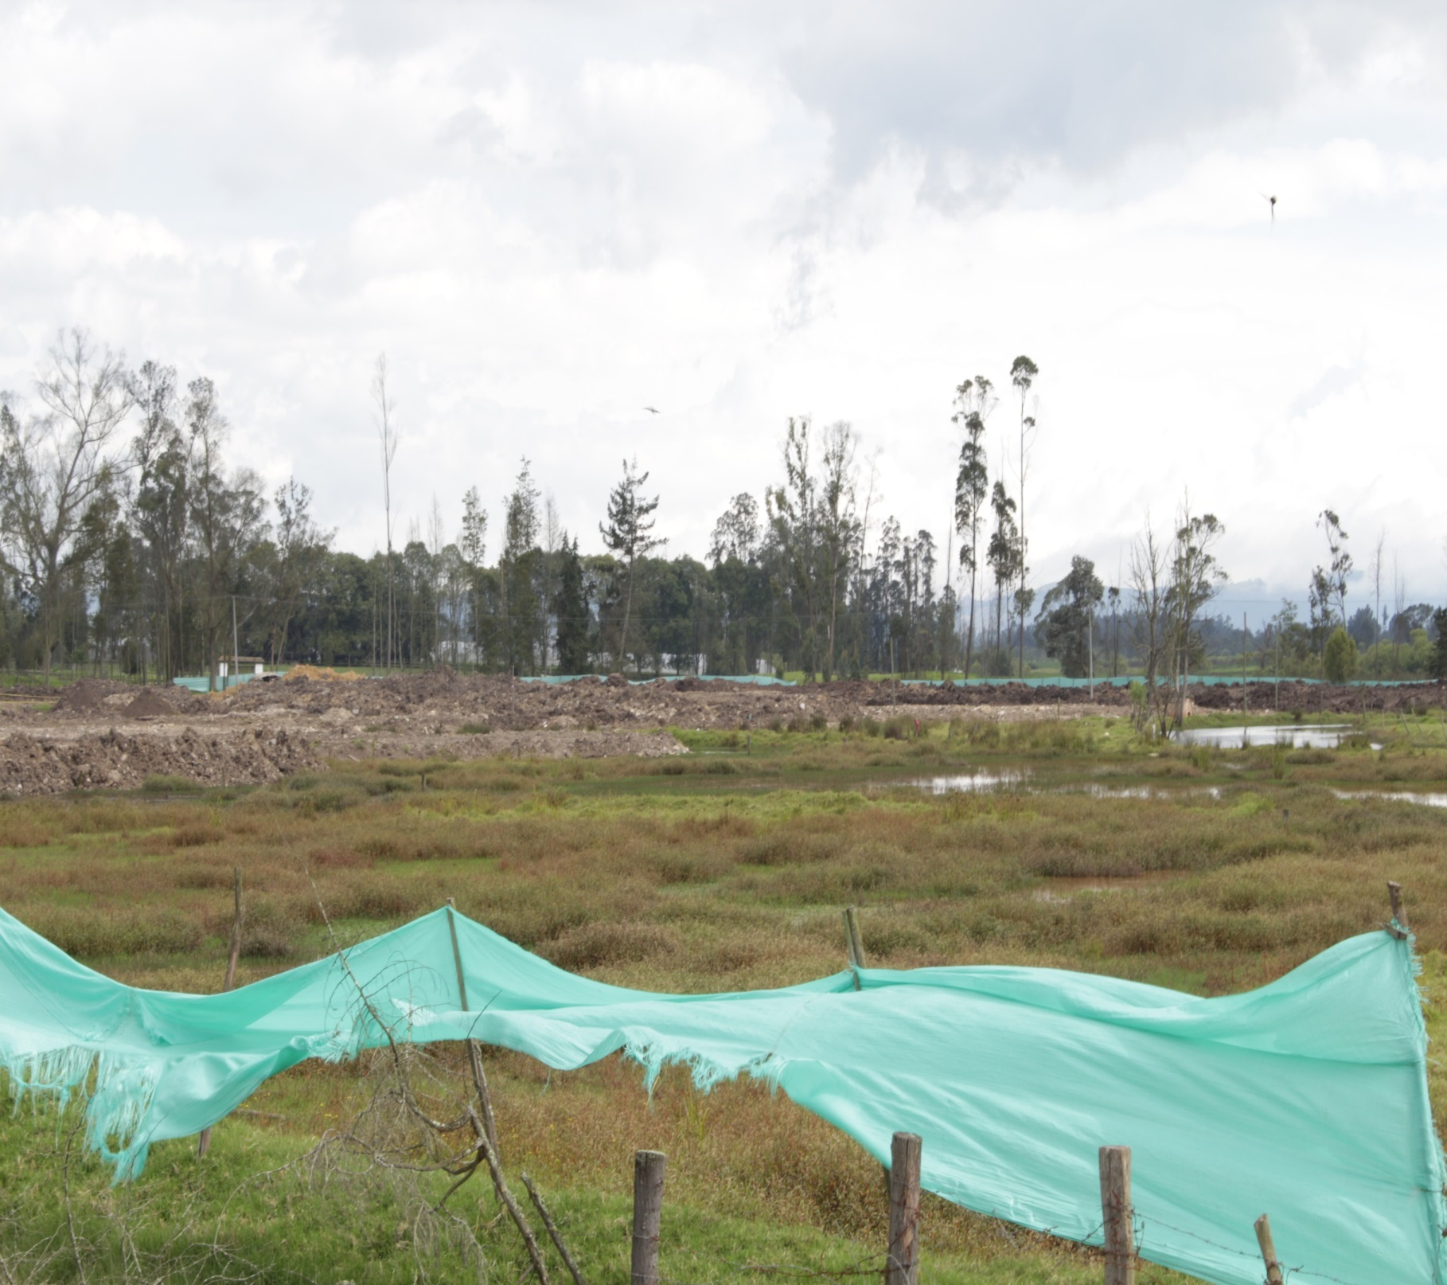

Slide 89
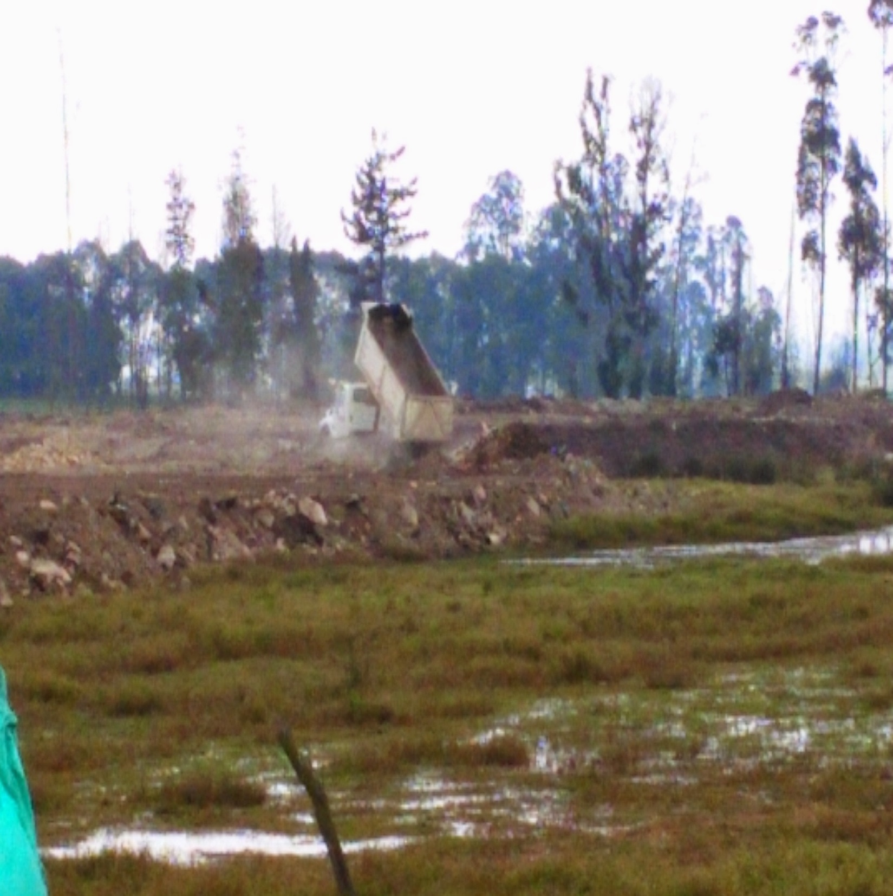

Slide 90
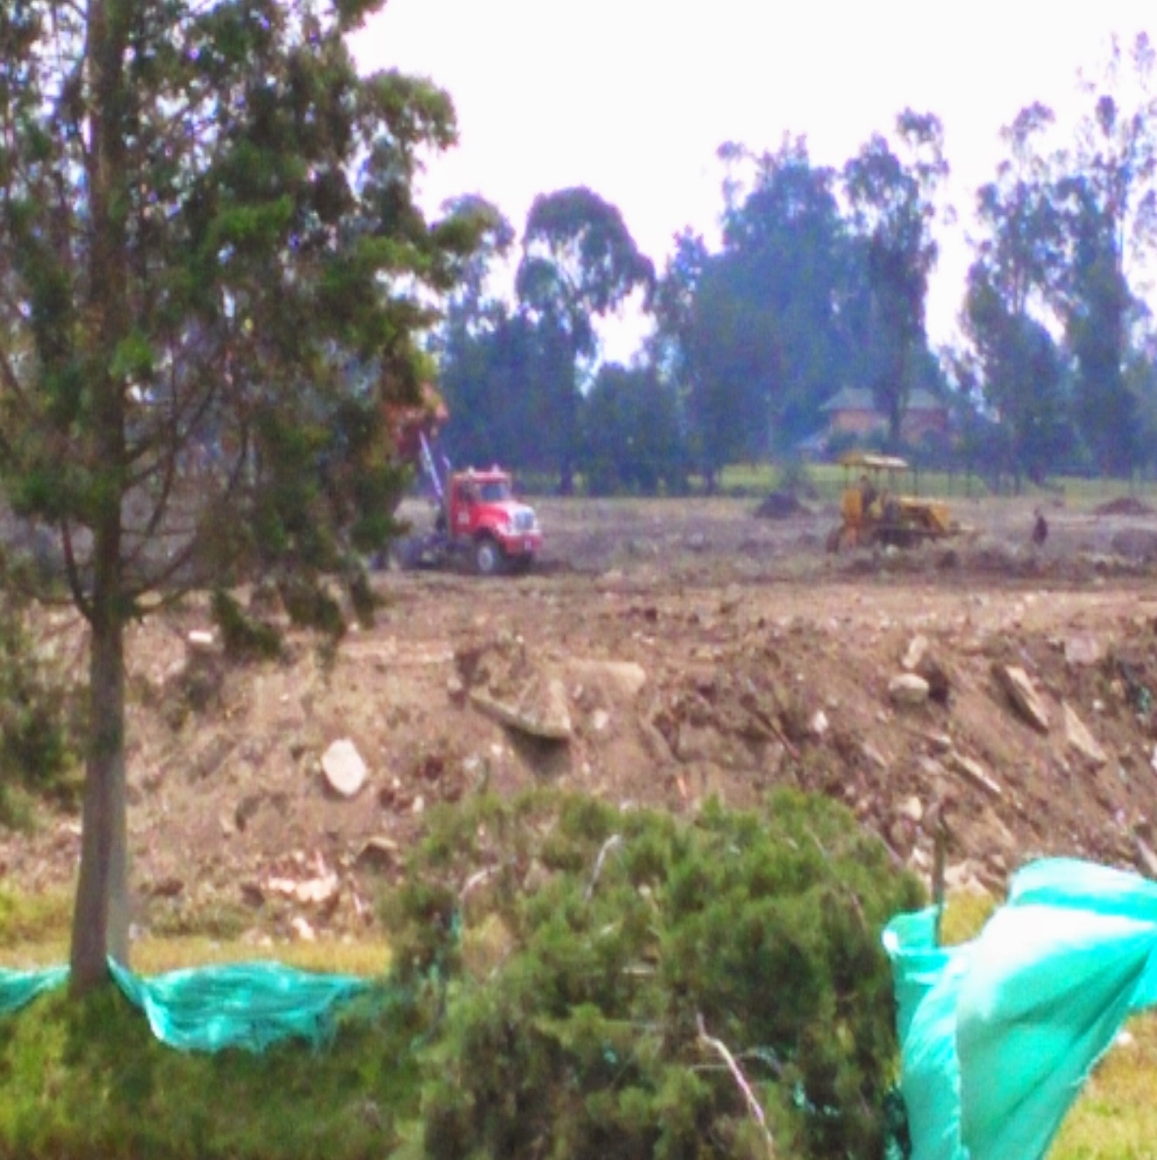

Slide 91
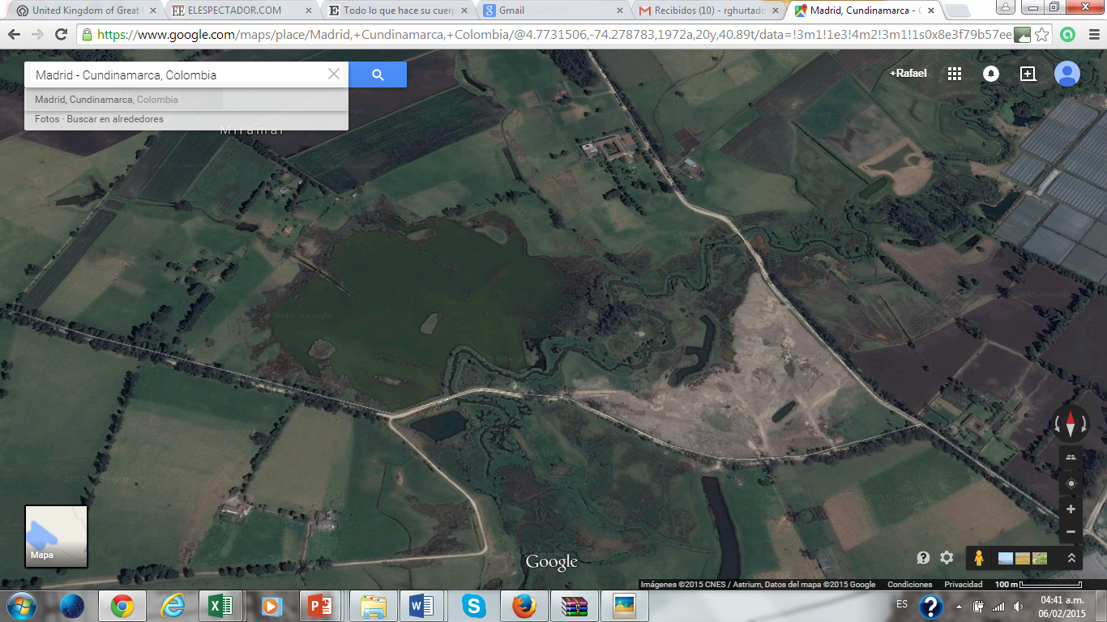
Vista Google (obtenida en 2015 pero fecha desconocida)

Slide 92
Gracias

